Slide 1
구현결과화면

Slide 2
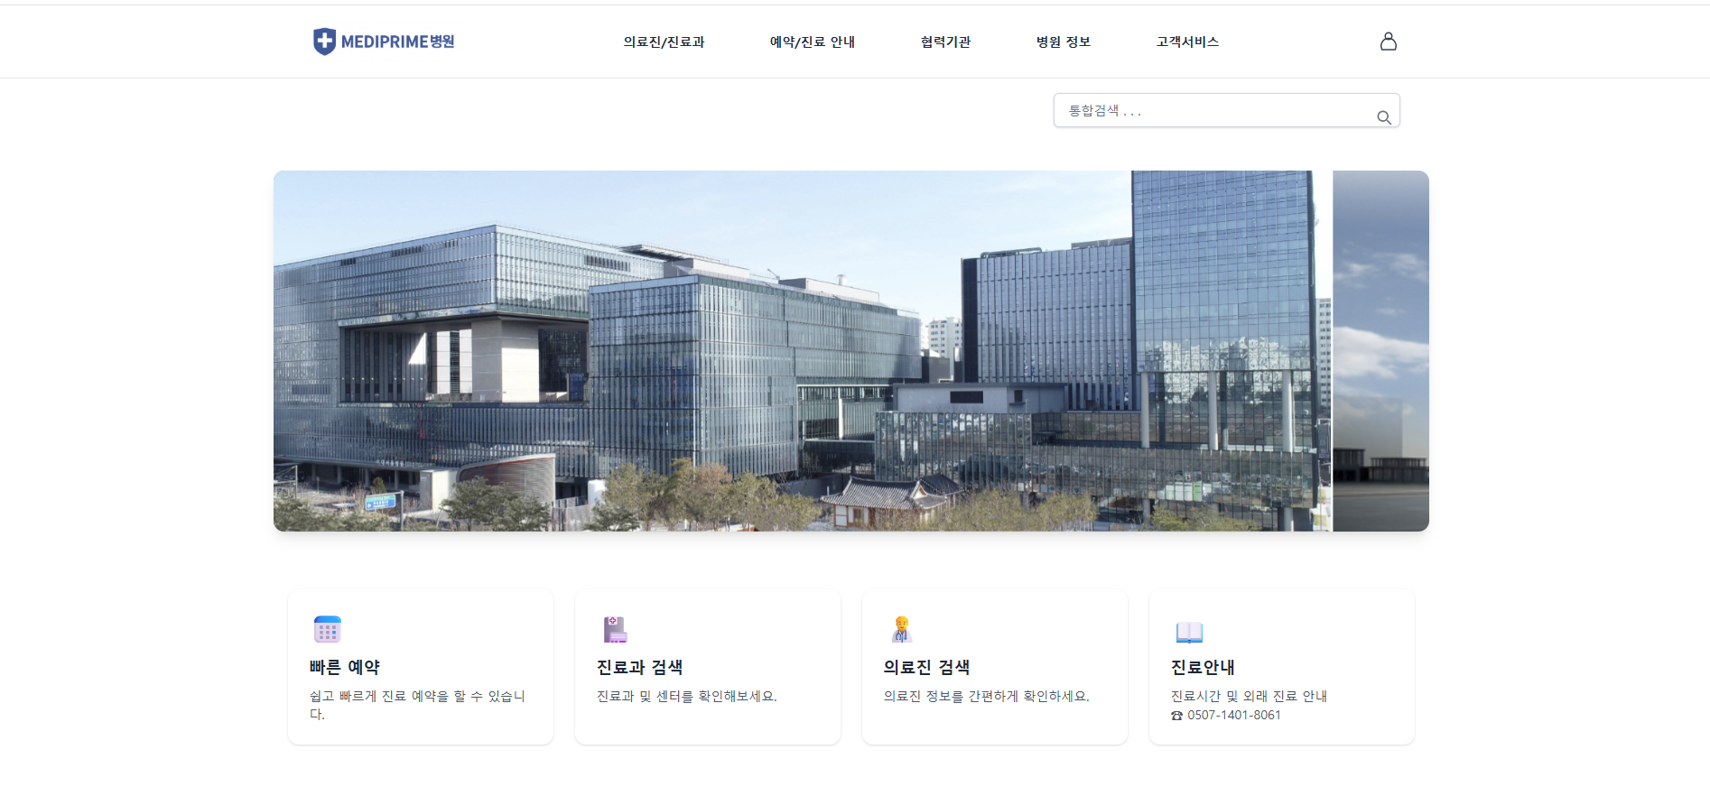
화면명 | 메인 페이지 | 화면 설명 | 메인 페이지 상단

Slide 3
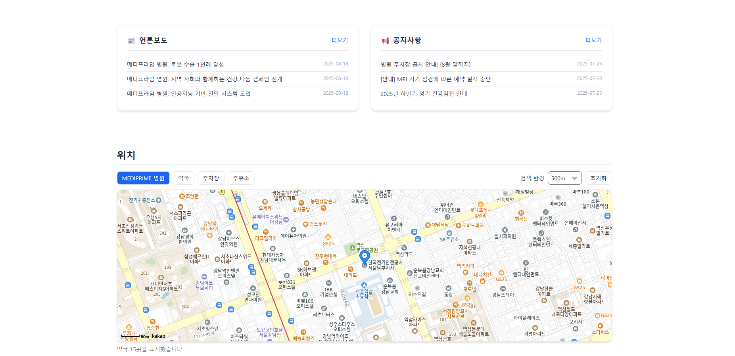
화면명 | 메인 페이지 | 화면 설명 | 메인 페이지 하단

Slide 4
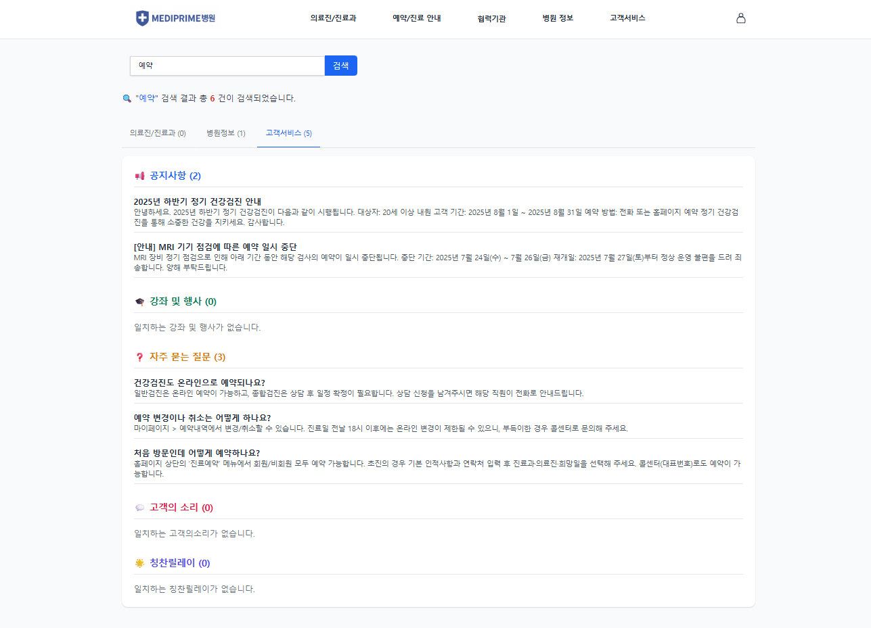
화면명 | 메인페이지 | 화면 설명 | 통합검색 기능

Slide 5
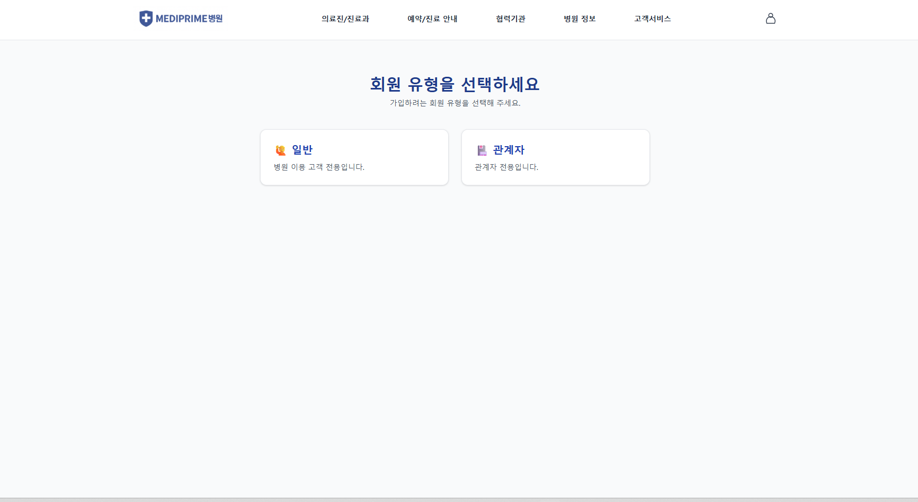
화면명 | 로그인 페이지 | 화면 설명 | 로그인 페이지(메인)

Slide 6
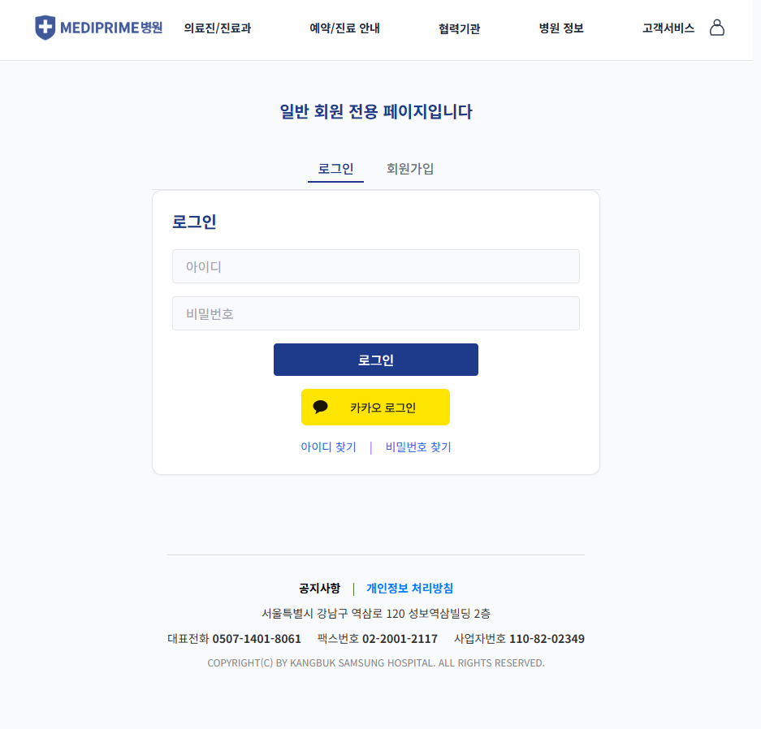
화면명 | 로그인 페이지 | 화면 설명 | 일반 회원 전용 로그인 페이지

Slide 7
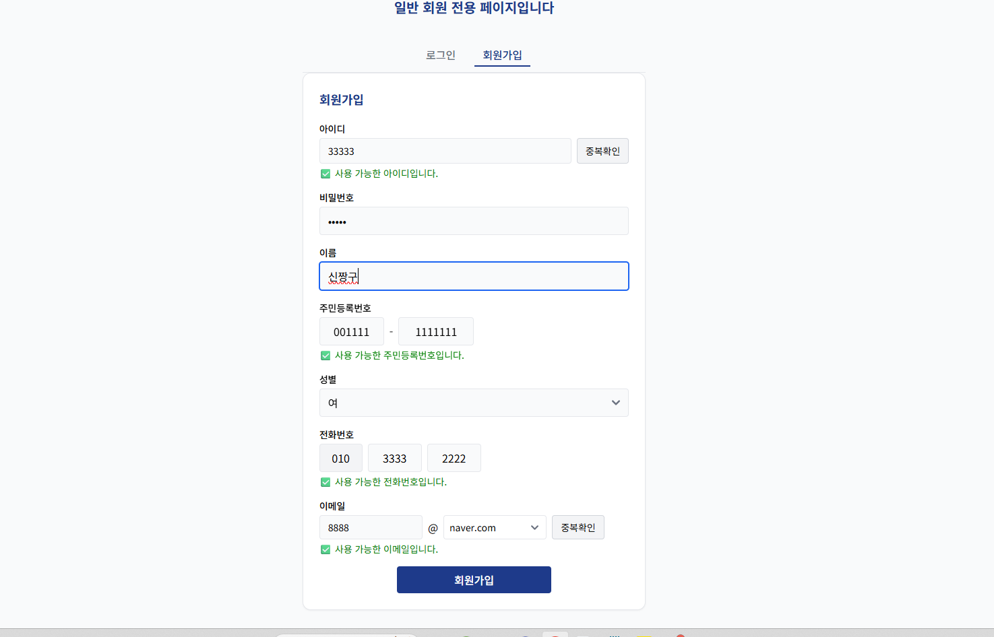
화면명 | 회원가입 페이지 | 화면 설명 | 일반 회원 전용 회원가입 페이지

Slide 8
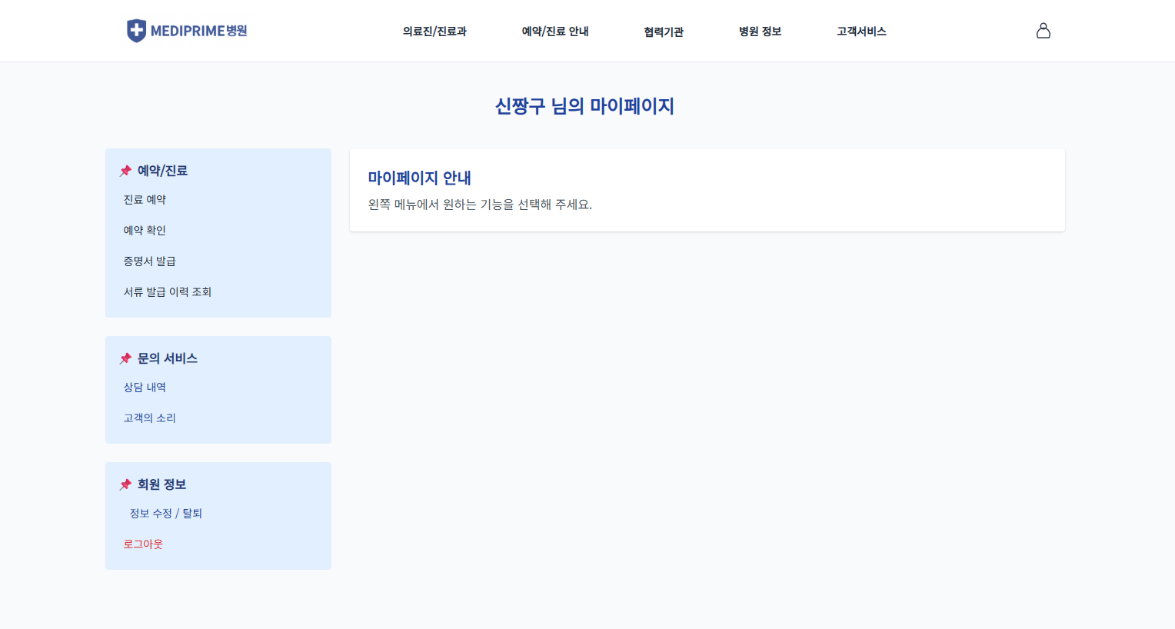
화면명 | 마이페이지 | 화면 설명 | 마이페이지

Slide 9
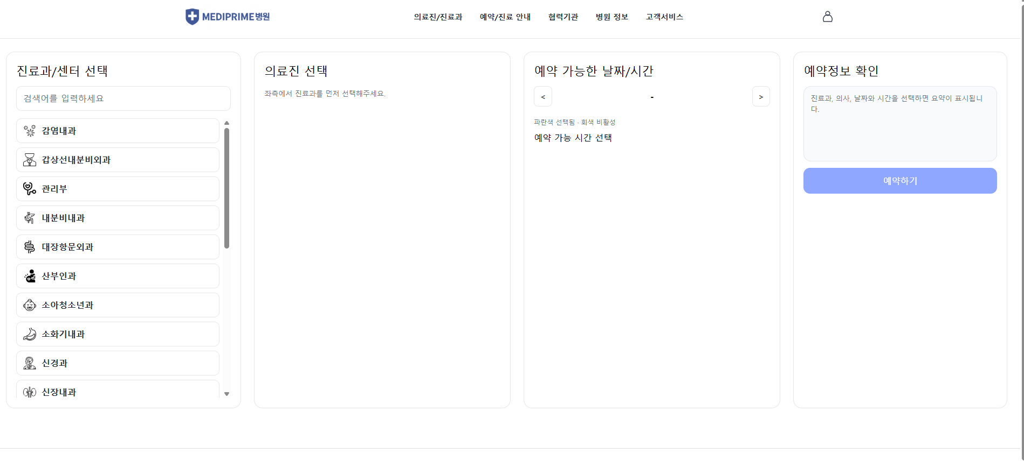
화면명 | 마이페이지 | 화면 설명 | 마이페이지-진료 예약

Slide 10
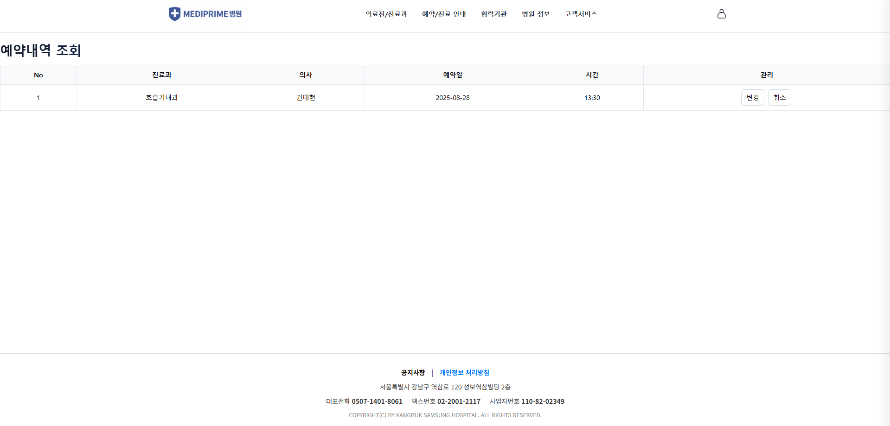
화면명 | 마이페이지 | 화면 설명 | 마이페이지-예약 확인

Slide 11
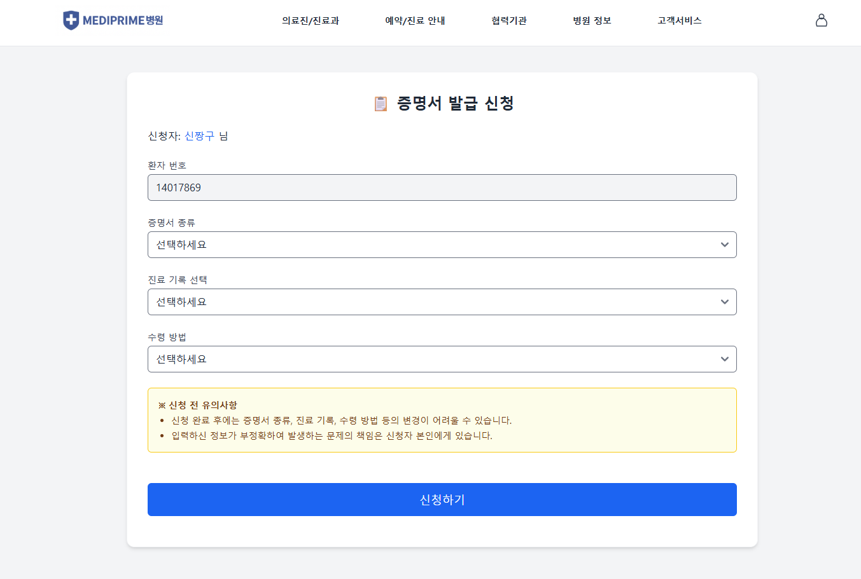
화면명 | 마이페이지 | 화면 설명 | 마이페이지-증명서 발급

Slide 12
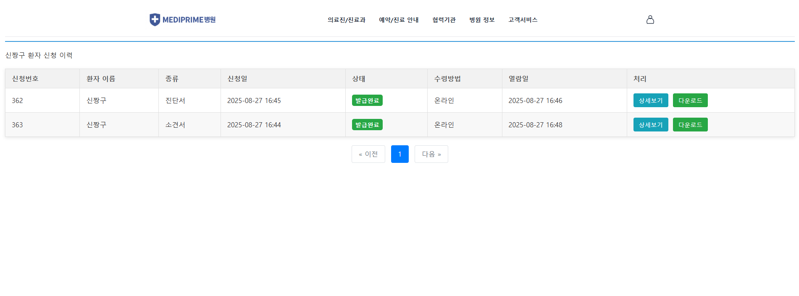
화면명 | 마이페이지 | 화면 설명 | 마이페이지-서류 발급 이력 조회

Slide 13
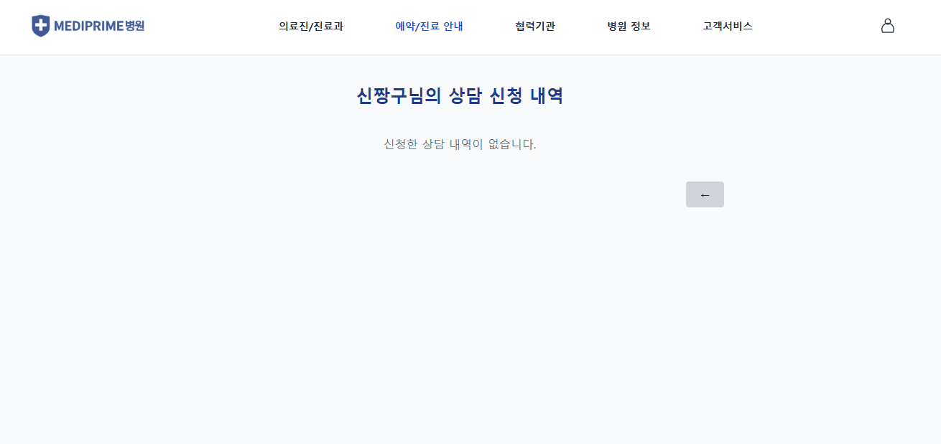
화면명 | 마이페이지 | 화면 설명 | 마이페이지-상담 내역

Slide 14
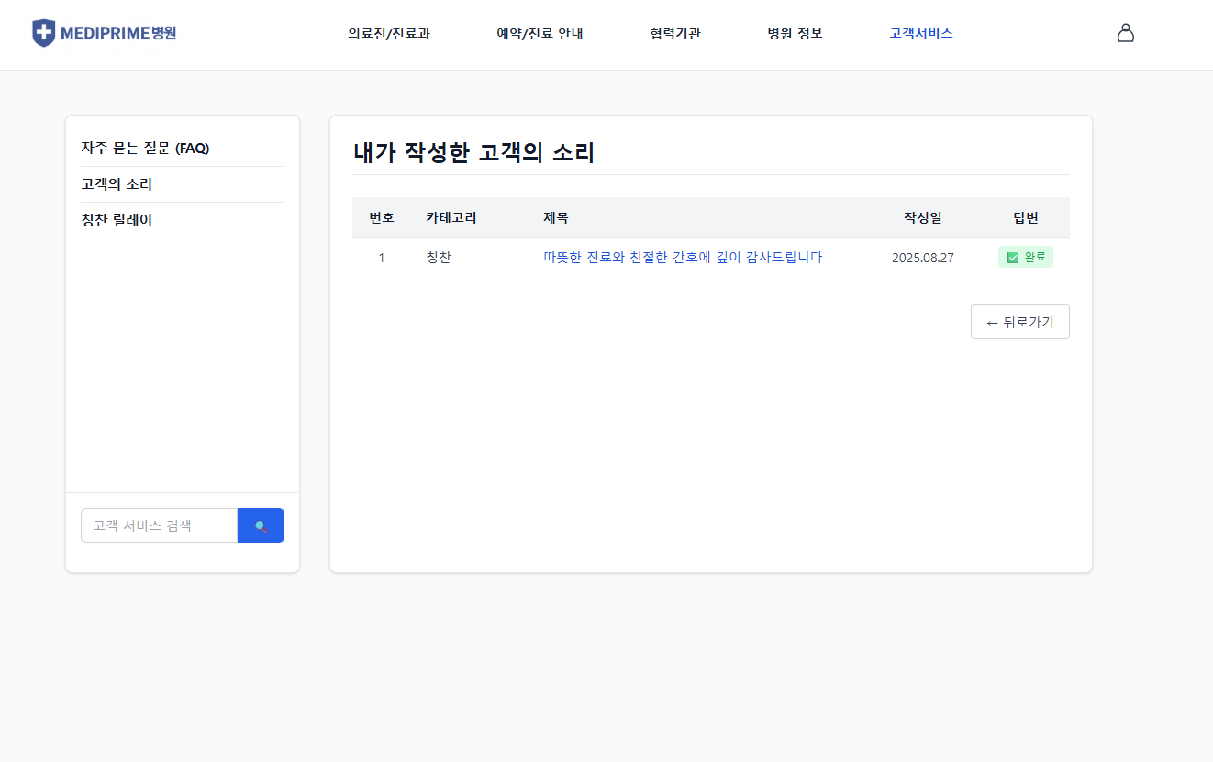
화면명 | 마이페이지 | 화면 설명 | 마이페이지-고객의 소리

Slide 15
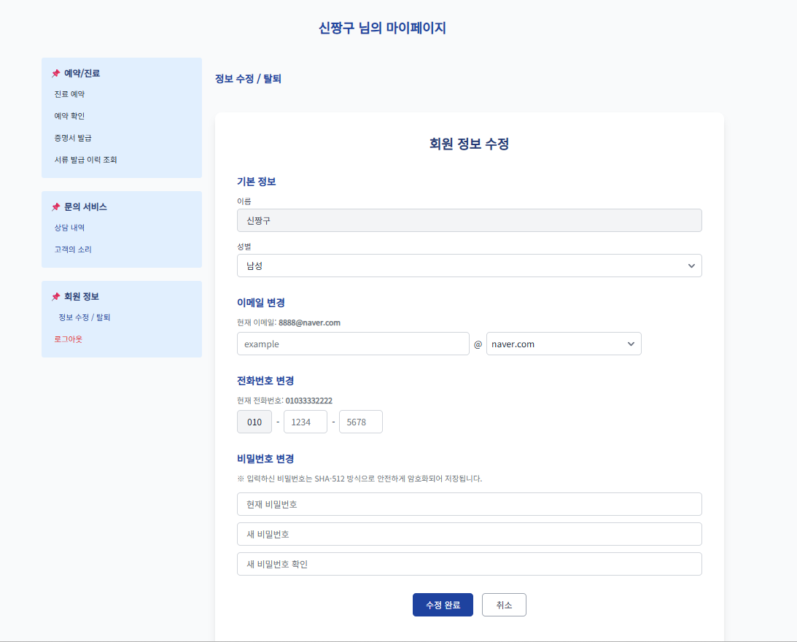
화면명 | 마이페이지 | 화면 설명 | 마이페이지-회원정보(정보수정/탈퇴)

Slide 16
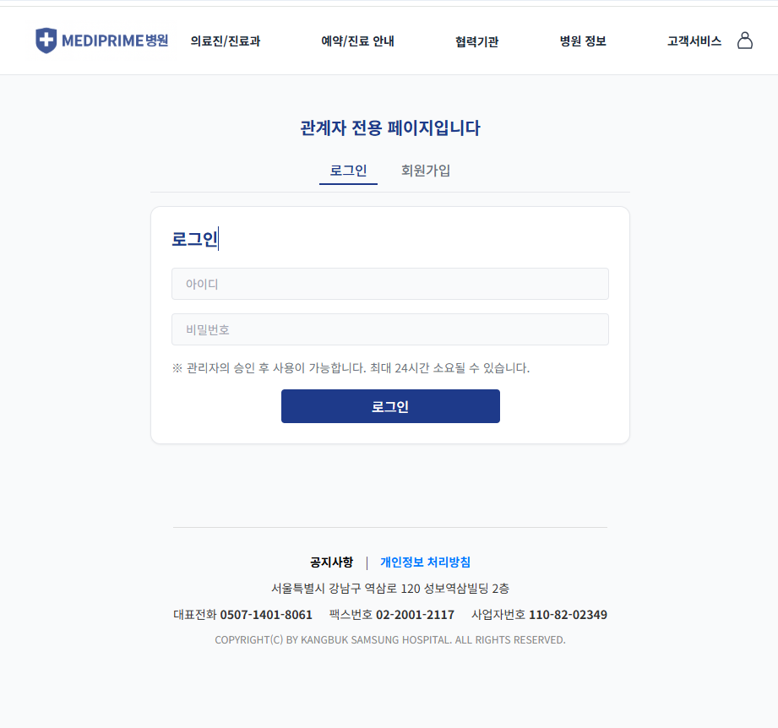
화면명 | 관계자 | 화면 설명 | 로그인 페이지(관리자, 협력의, 본원의사)

Slide 17
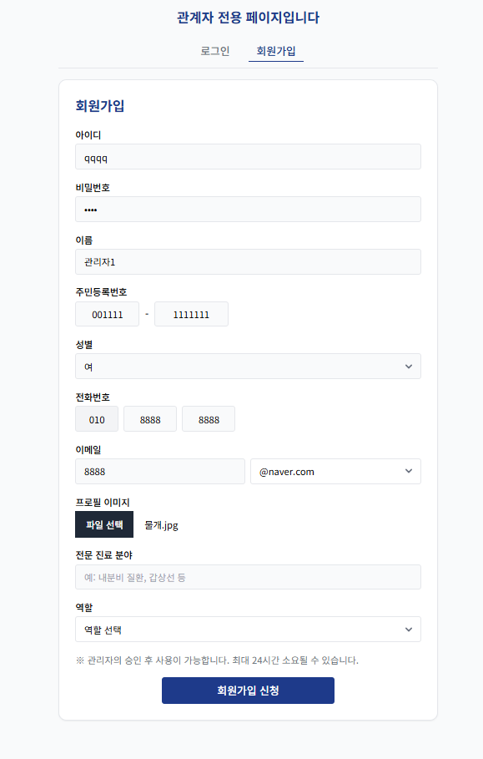
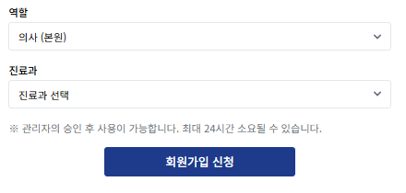
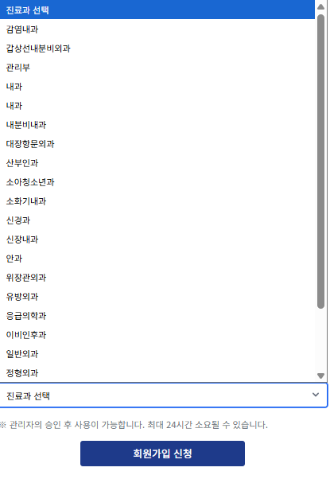
화면명 | 관계자 | 화면 설명 | 회원가입 페이지(본원 의사)

Slide 18
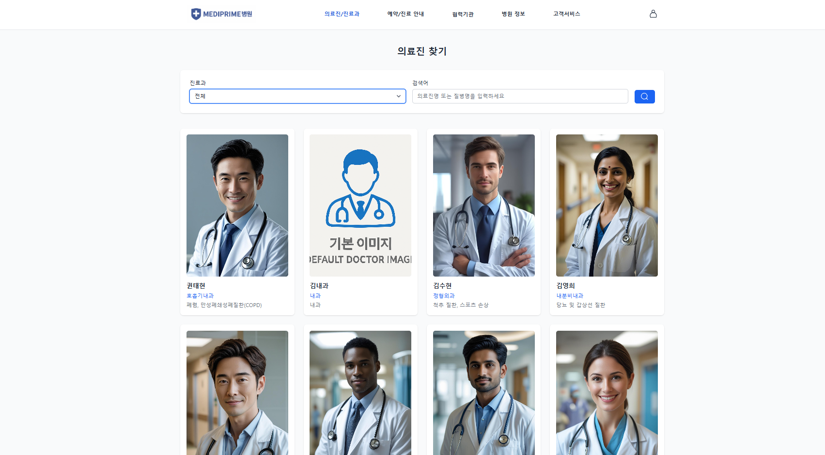

화면명 | 의료진 페이지 | 화면 설명 | 의료진 찾기

Slide 19
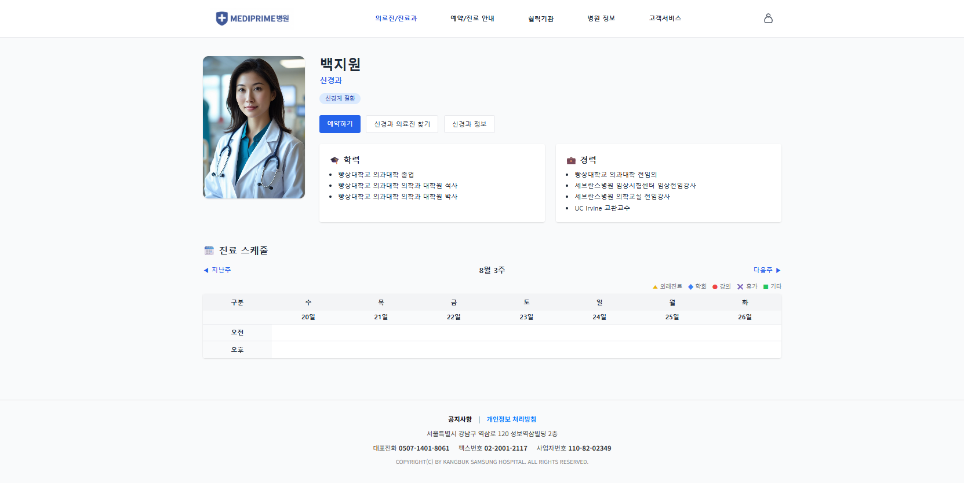
화면명 | 의료진 페이지 | 화면 설명 | 의료진 선택 후 상세페이지로 이동

Slide 20
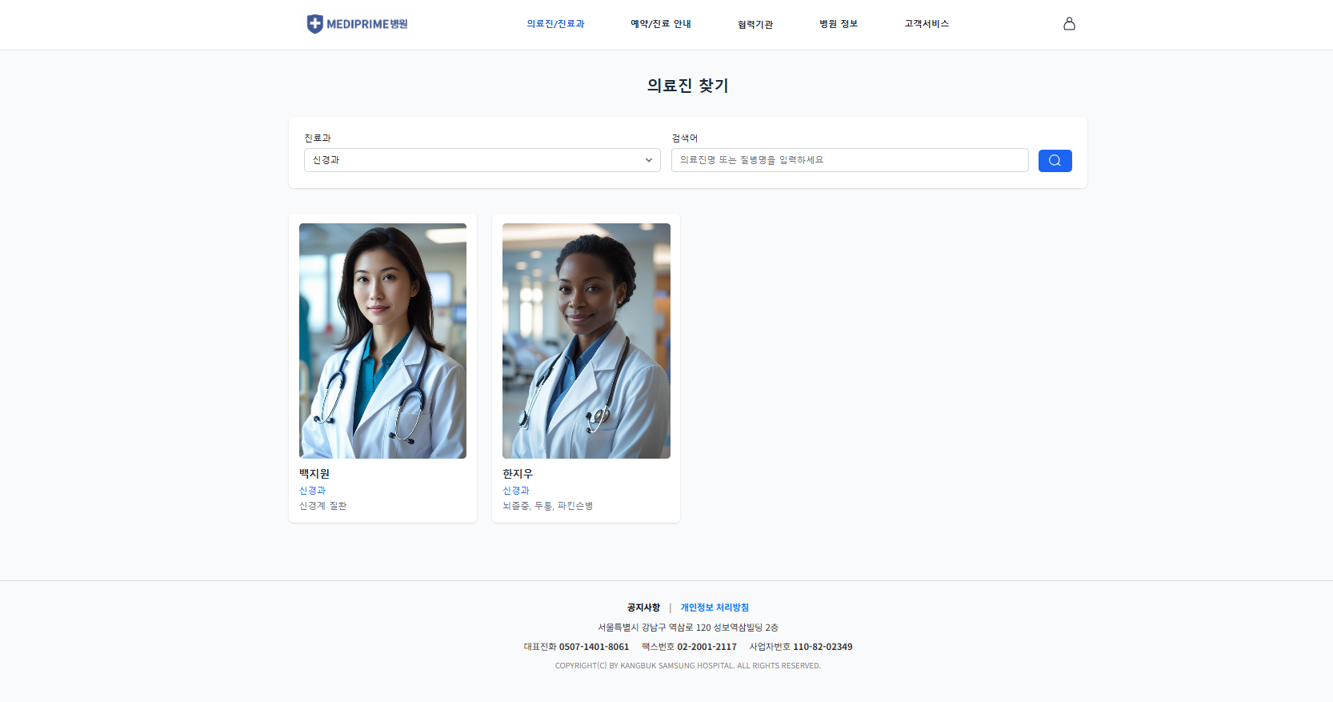
화면명 | 의료진 페이지 | 화면 설명 | 선택한 의사의 해당 진료과 다른 의료진 찾기 페이지

Slide 21
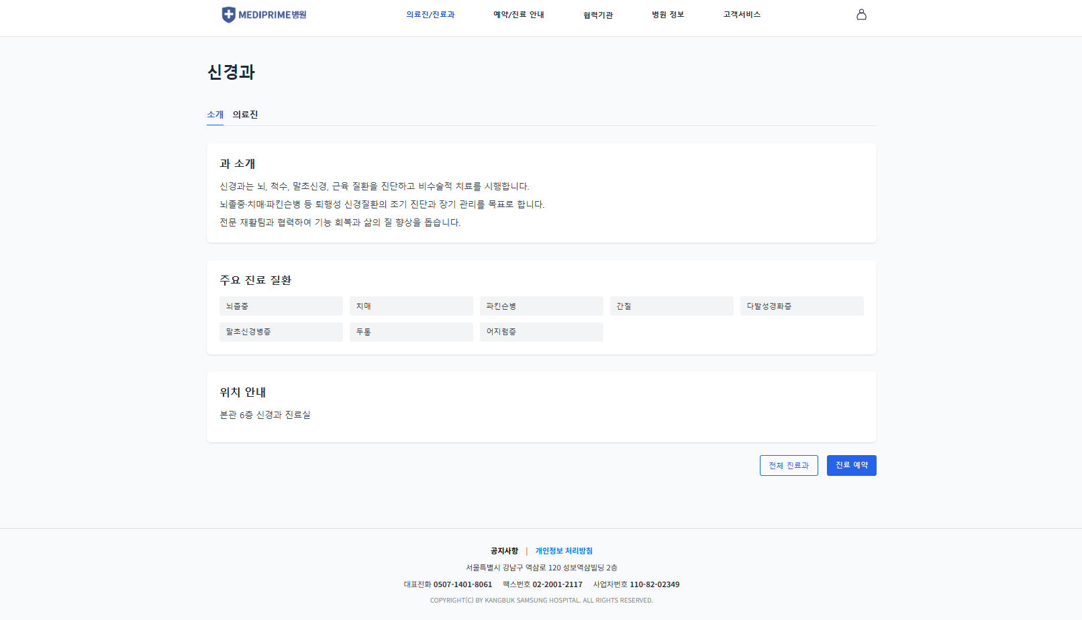
화면명 | 의료진 페이지 | 화면 설명 | 진료과 상세 정보(소개)

Slide 22
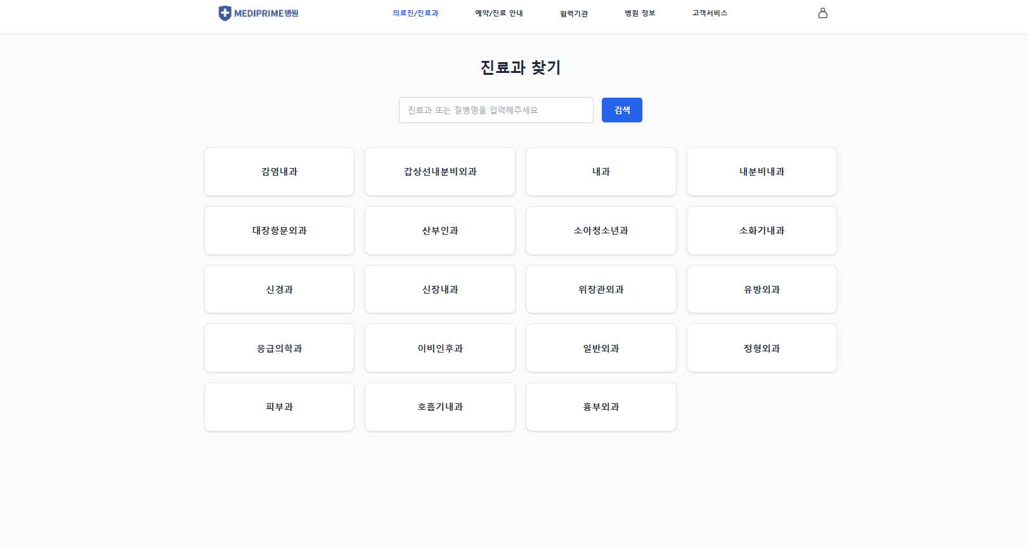
화면명 | 진료과 페이지 | 화면 설명 | 진료과 정보

Slide 23
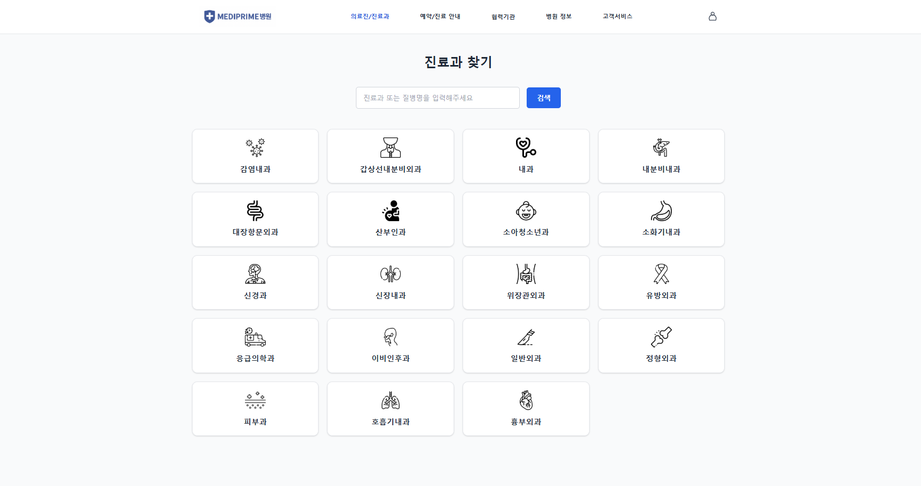
화면명 | 진료과 페이지 | 화면 설명 | 진료과 찾기

Slide 24
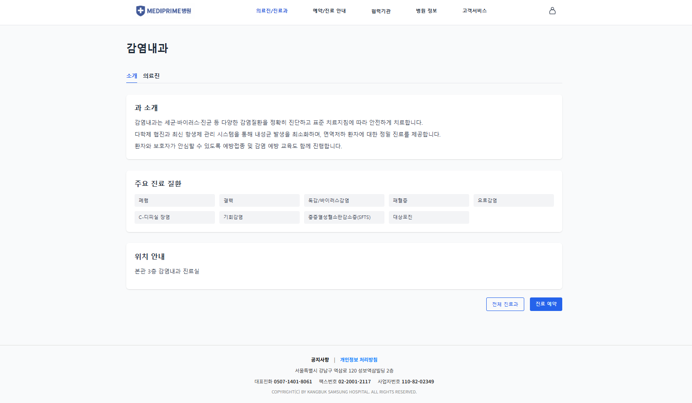
화면명 | 진료과 페이지 | 화면 설명 | 진료과 선택 시 과 소개

Slide 25
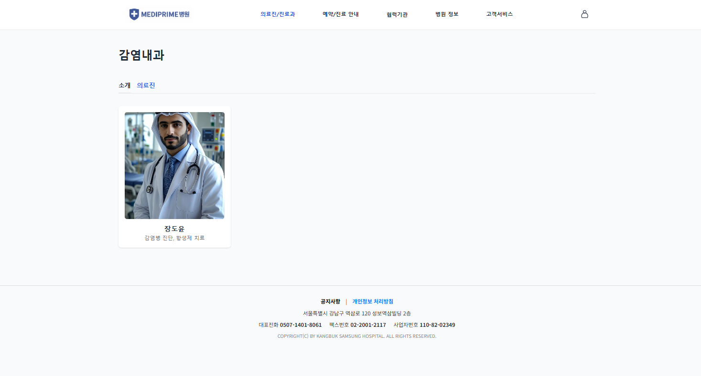
화면명 | 진료과 페이지 | 화면 설명 | 진료과 의료진

Slide 26
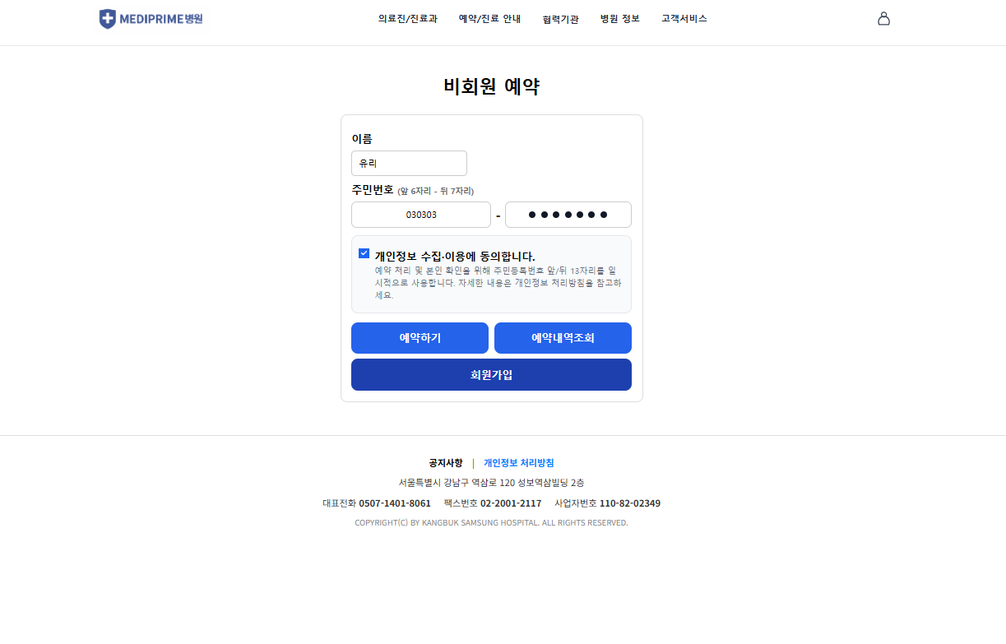
화면명 | 예약/진료 안내 | 화면 설명 | 비회원 예약 페이지

Slide 27
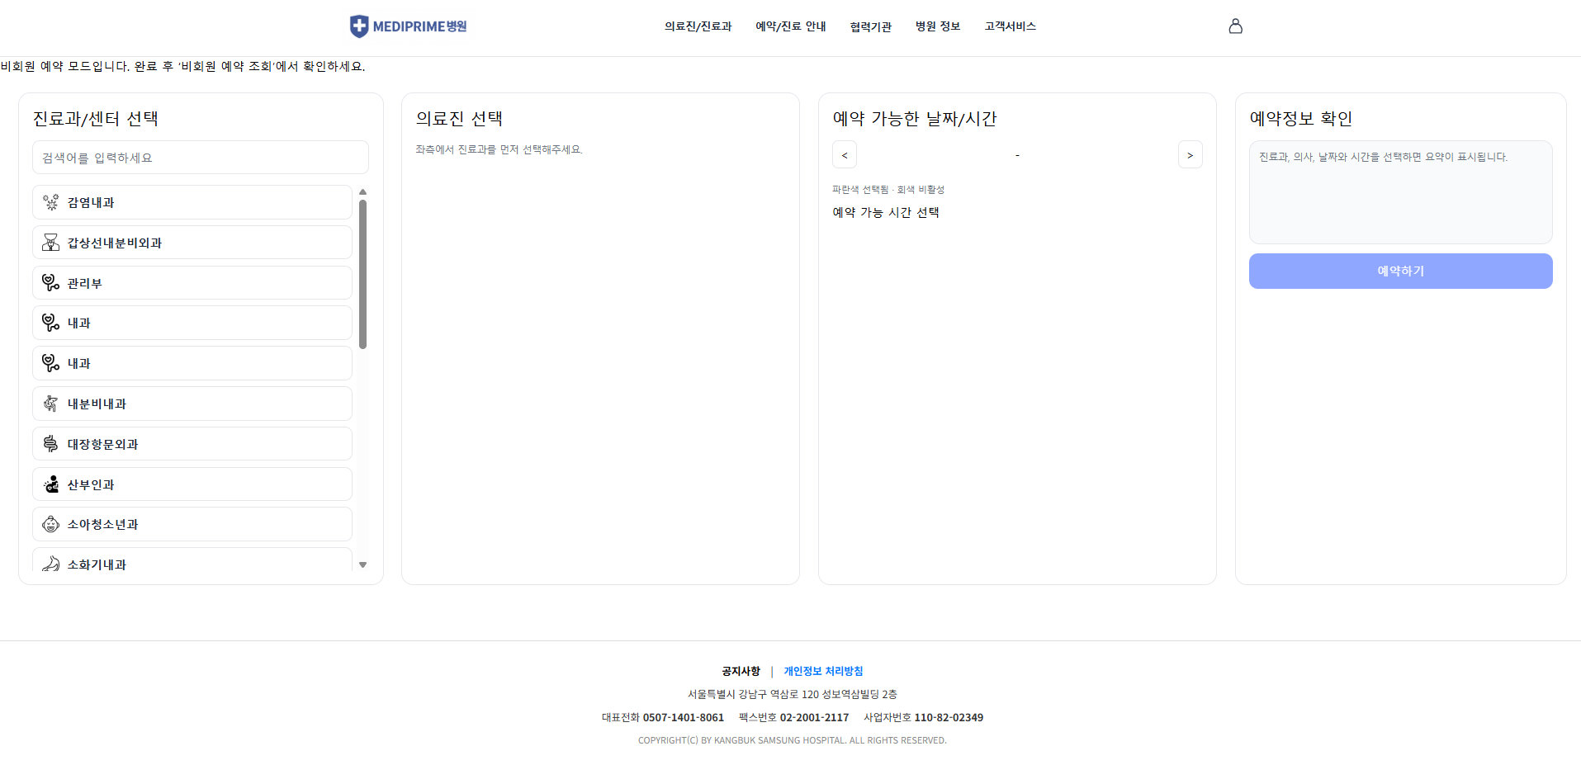
화면명 | 예약/진료 안내 | 화면 설명 | 비회원 예약 후 페이지

Slide 28
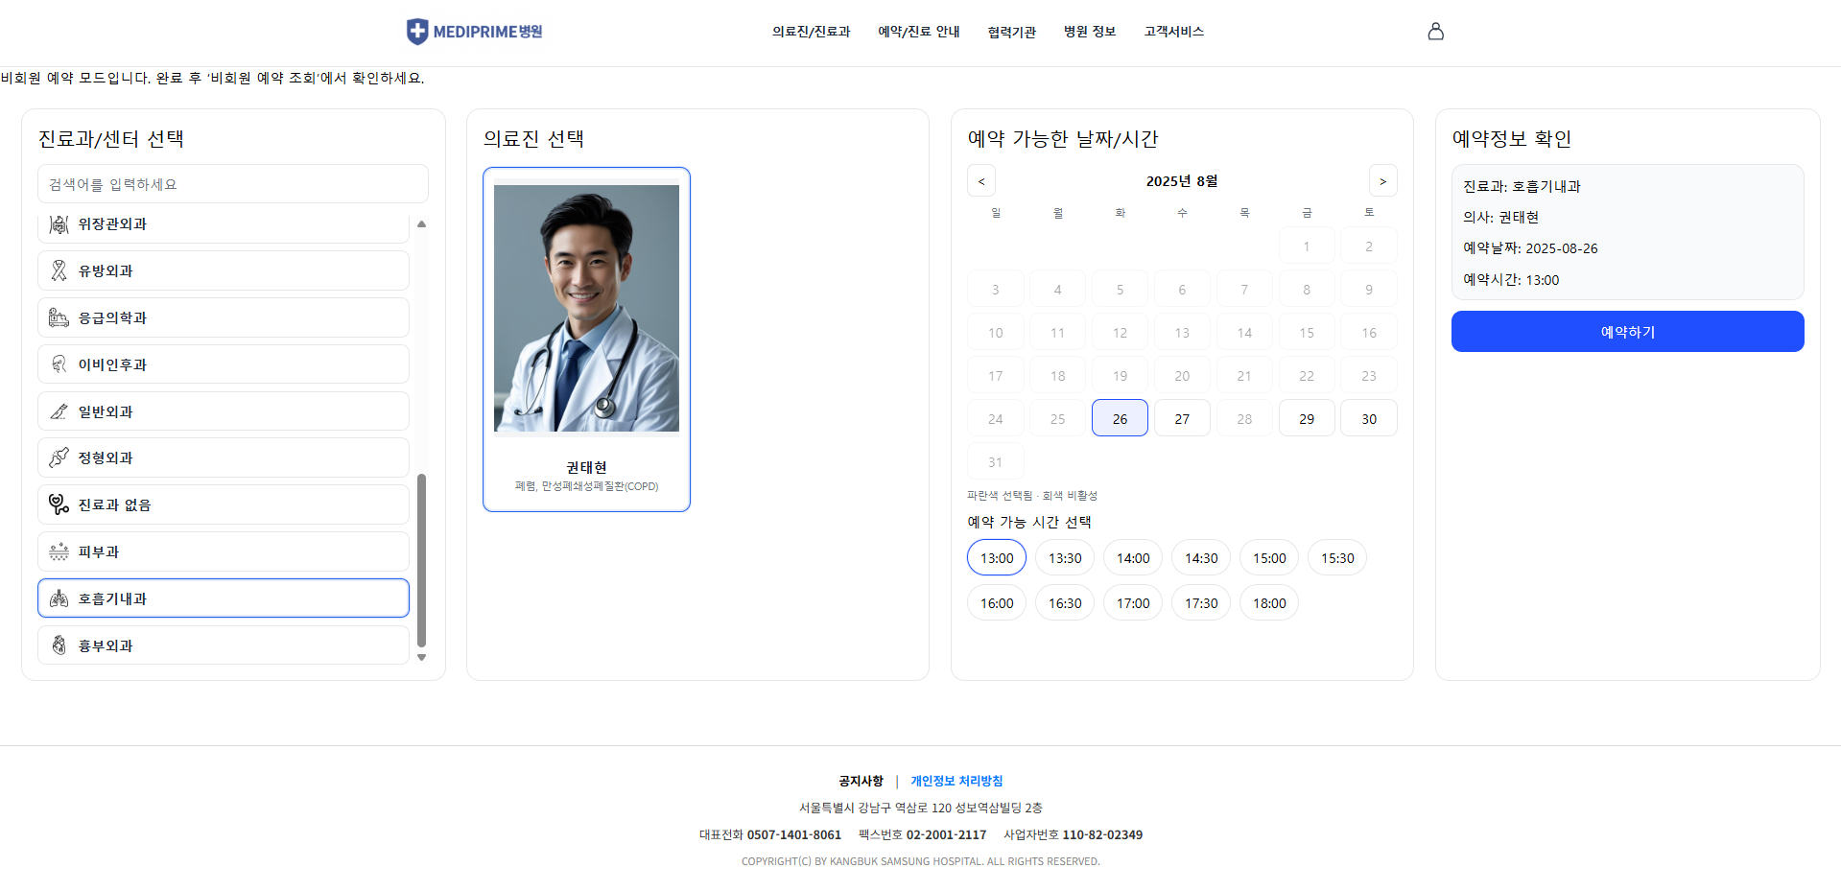
화면명 | 예약/진료 안내 | 화면 설명 | 비회원 예약 진료 일정 선택

Slide 29
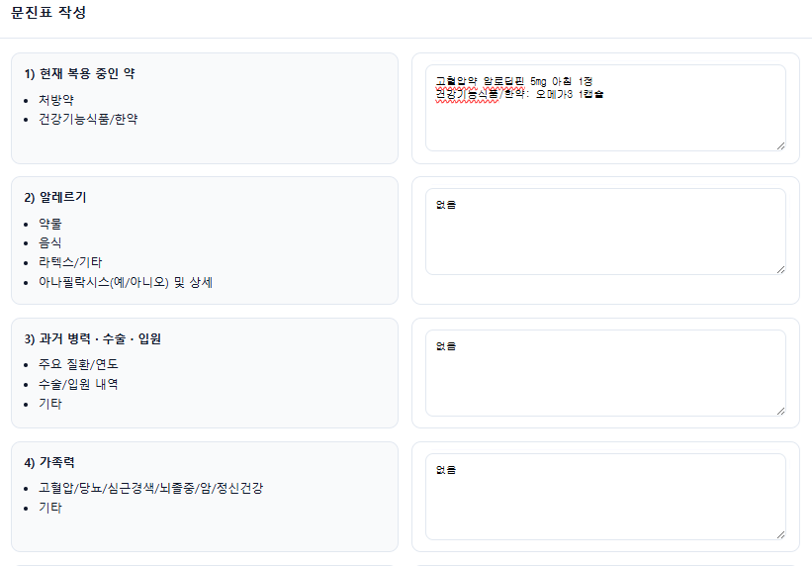
화면명 | 예약/진료 안내 | 화면 설명 | 문진표 작성

Slide 30
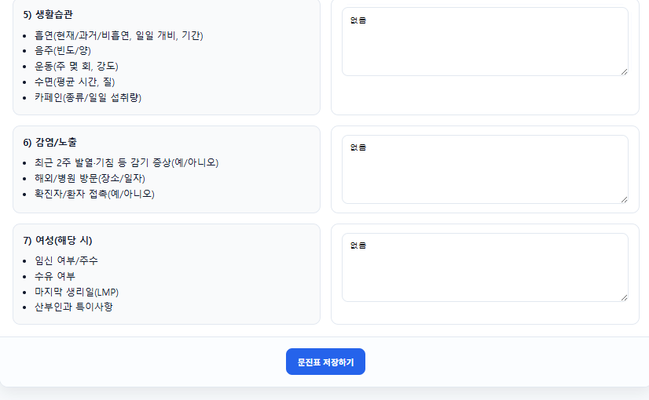
화면명 | 예약/진료 안내 | 화면 설명 | 문진표 작성

Slide 31
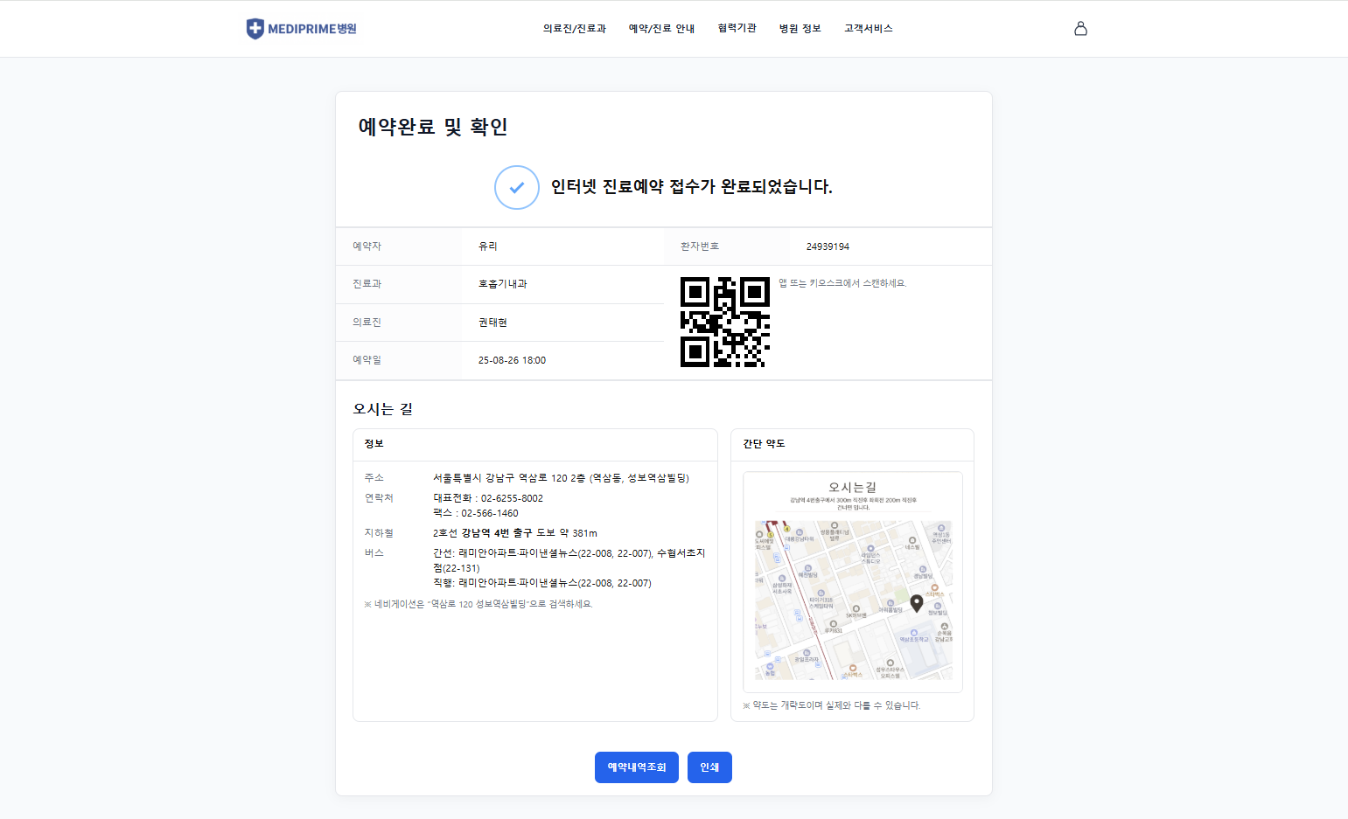
화면명 | 예약/진료 안내 | 화면 설명 | 예약완료 및 확인 페이지

Slide 32
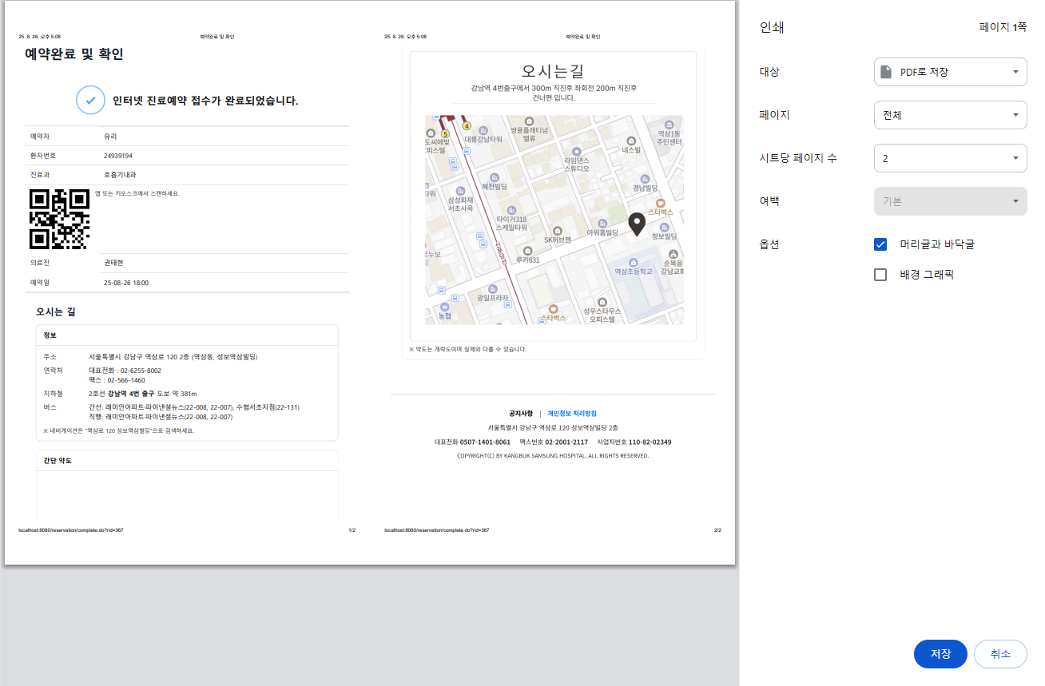
화면명 | 예약/진료 안내 | 화면 설명 | 인쇄 페이지(pdf)

Slide 33
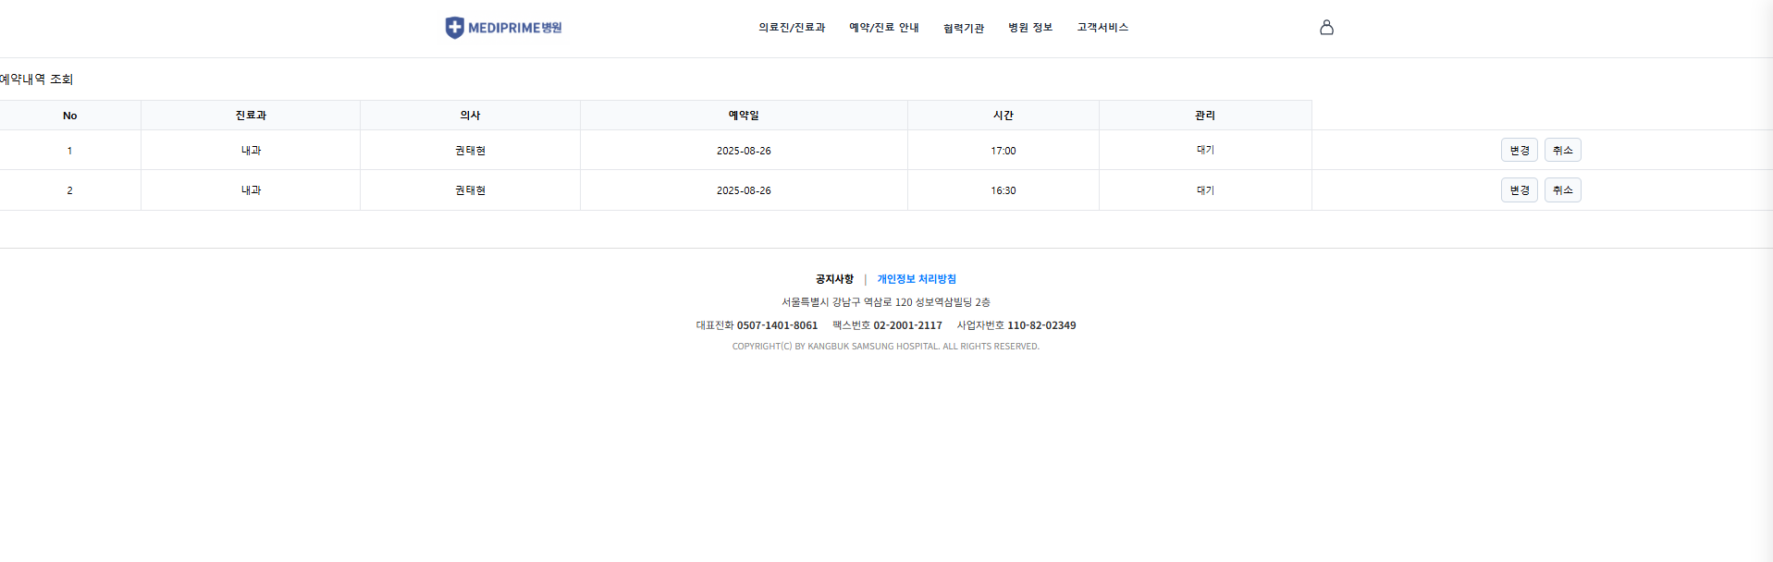
화면명 | 예약/진료 안내 | 화면 설명 | 비회원 예약 조회 페이지

Slide 34
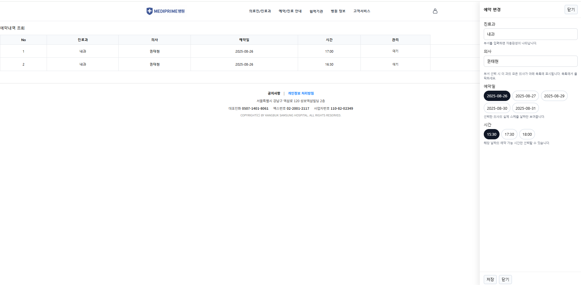
화면명 | 예약/진료 안내 | 화면 설명 | 비회원 예약 변경

Slide 35
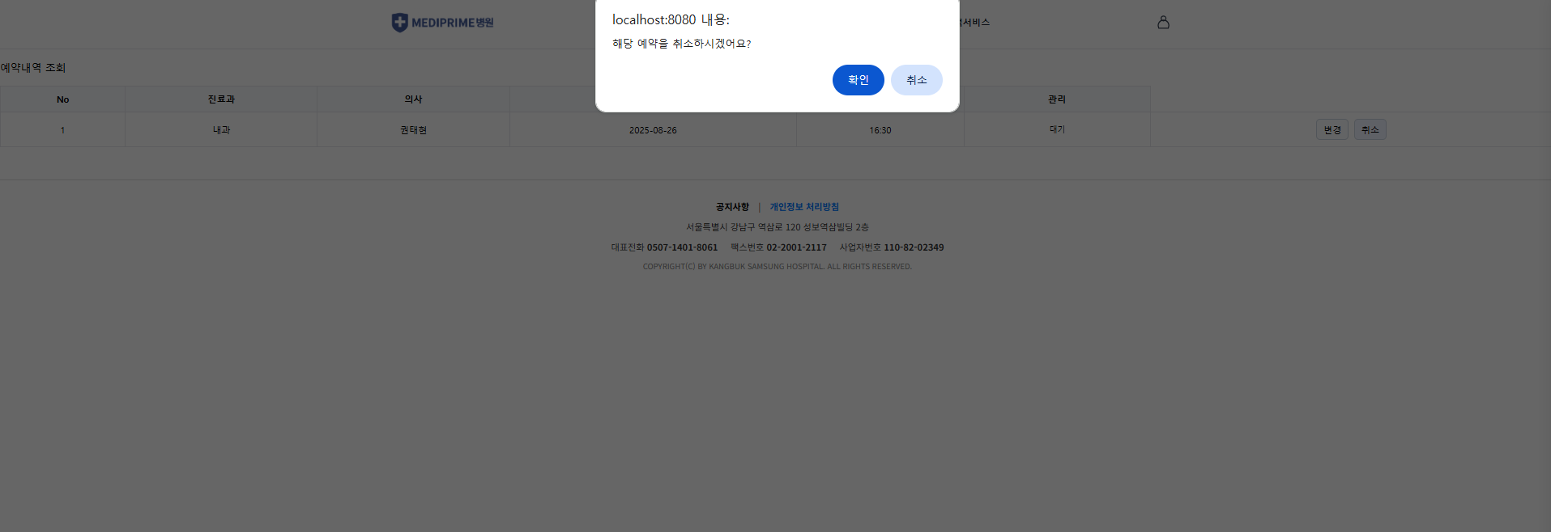
화면명 | 예약/진료 안내 | 화면 설명 | 비회원 예약 취소

Slide 36
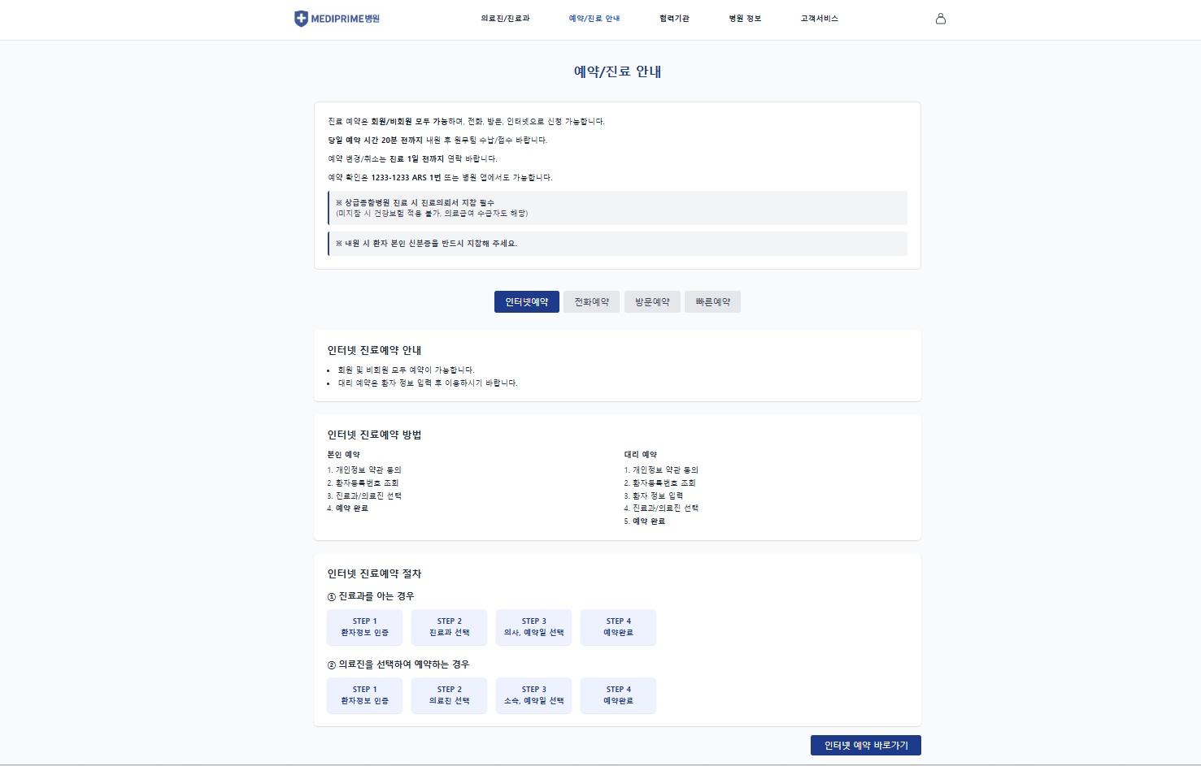
화면명 | 예약/진료 안내 | 화면 설명 | 진료 안내 페이지(인터넷 예약)

Slide 37
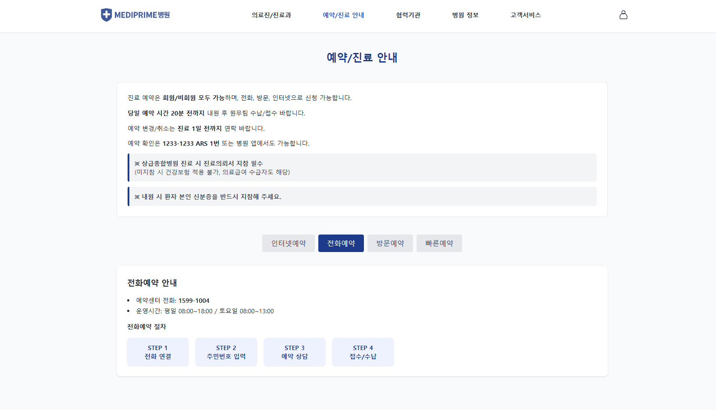
화면명 | 예약/진료 안내 | 화면 설명 | 진료 안내 페이지(전화예약)

Slide 38
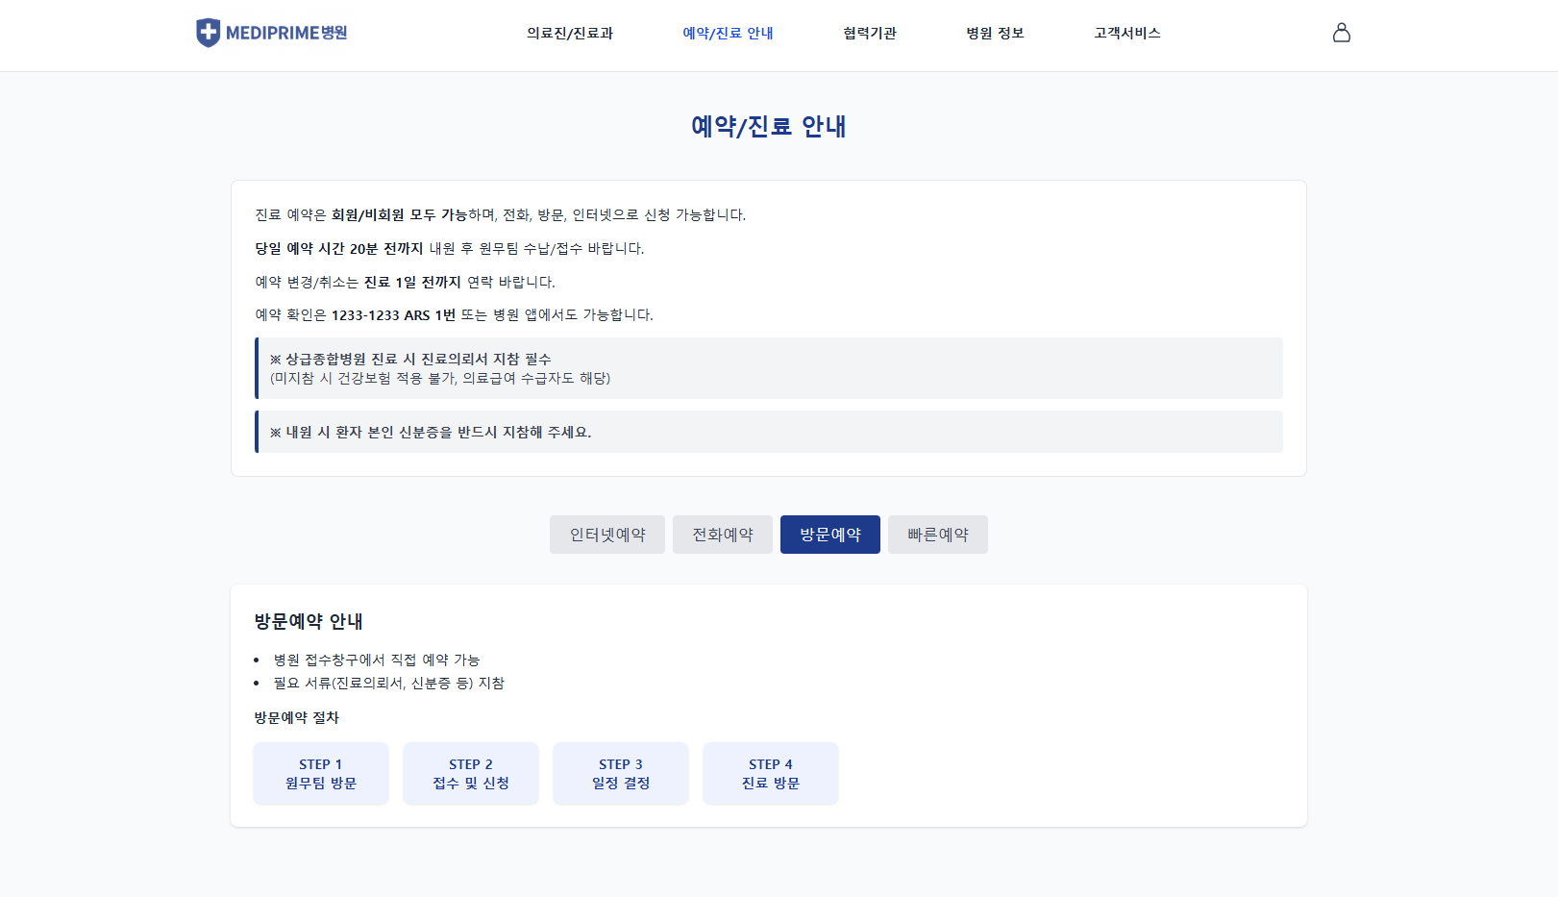
화면명 | 예약/진료 안내 | 화면 설명 | 진료 안내 페이지(방문예약)

Slide 39
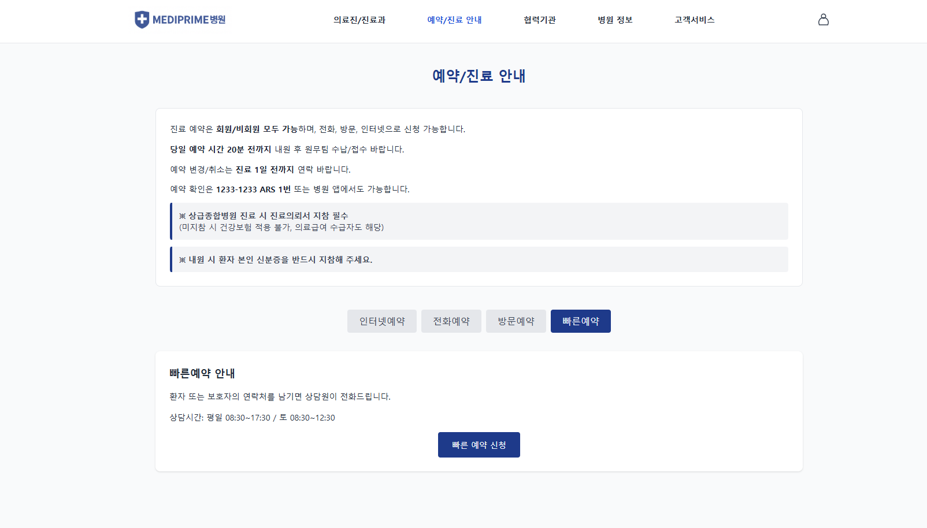
화면명 | 예약/진료 안내 | 화면 설명 | 진료 안내 페이지(빠른예약)

Slide 40
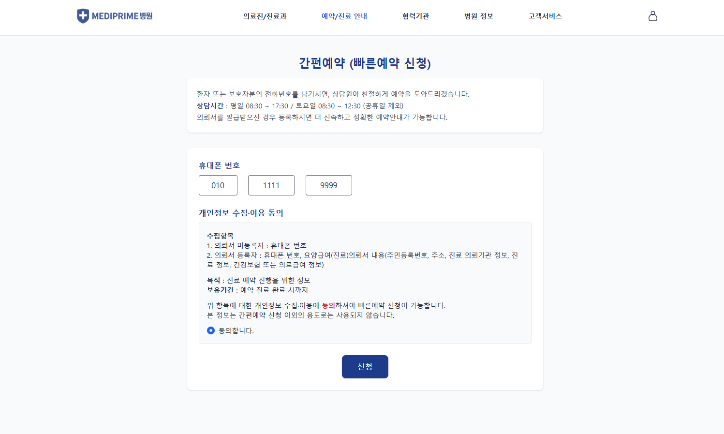
화면명 | 예약/진료 안내 | 화면 설명 | 진료 안내 페이지(빠른예약 신청)

Slide 41
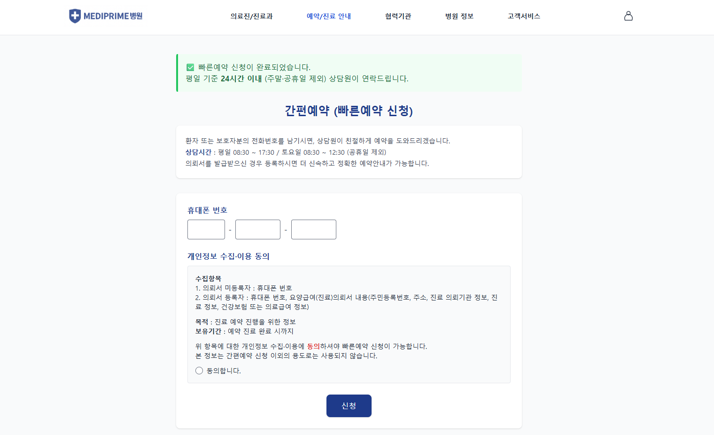
화면명 | 예약/진료 안내 | 화면 설명 | 진료 안내 페이지(빠른예약 신청 완료)

Slide 42
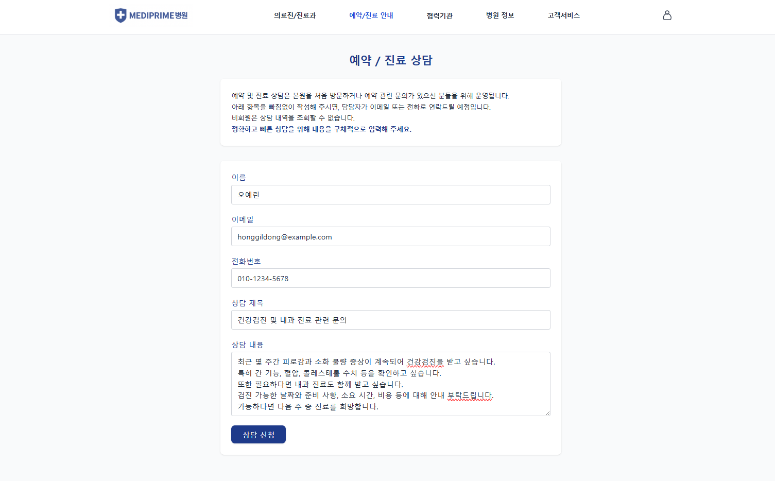
화면명 | 예약/진료 안내 | 화면 설명 | 예약/진료 상담 페이지

Slide 43
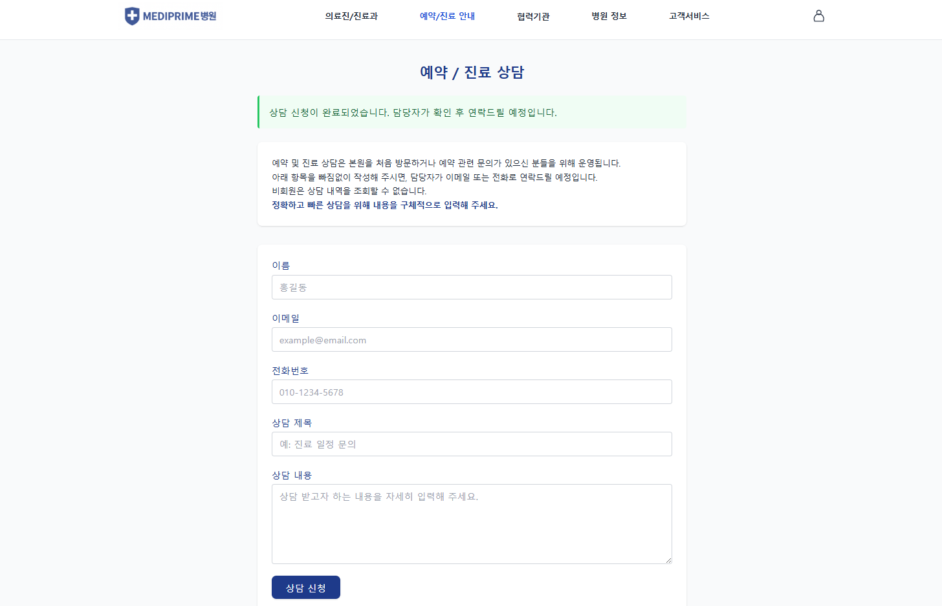
화면명 | 예약/진료 안내 | 화면 설명 | 예약/진료 상담 완료 페이지

Slide 44
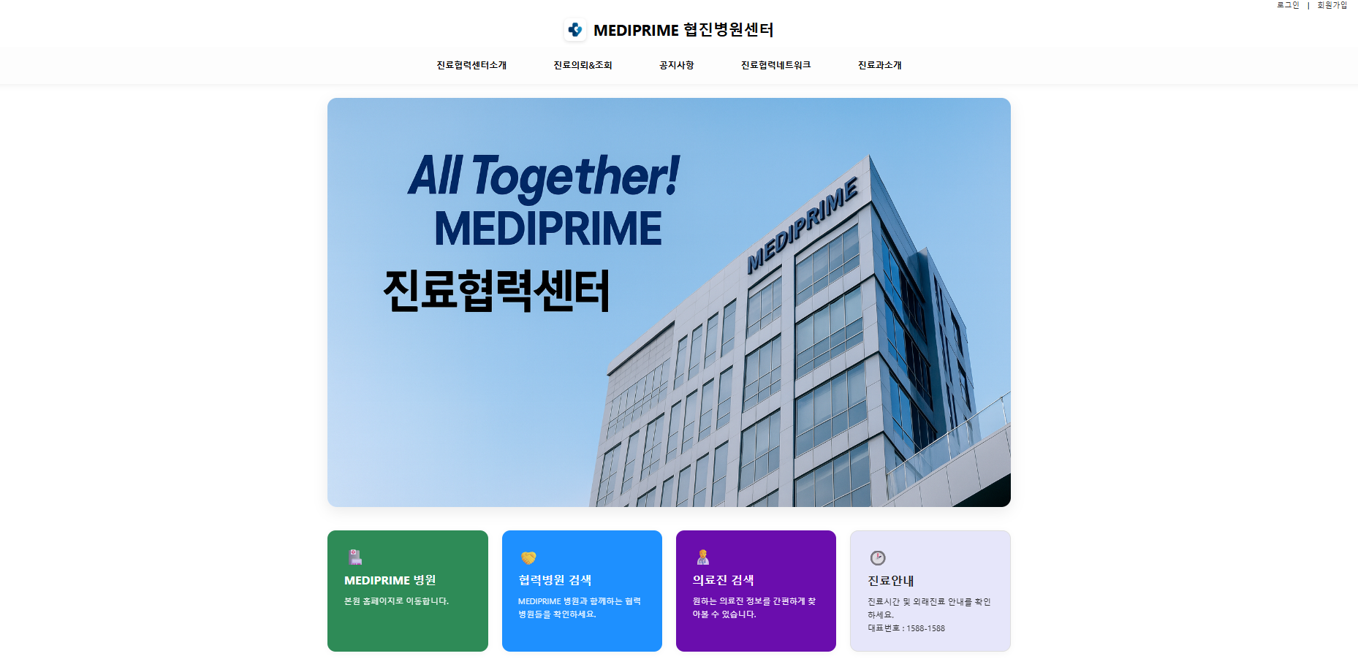
화면명 | 협력기관 | 화면 설명 | 협력기관 메인페이지 상단(MEPIPRIME 협진 병원 센터)

Slide 45
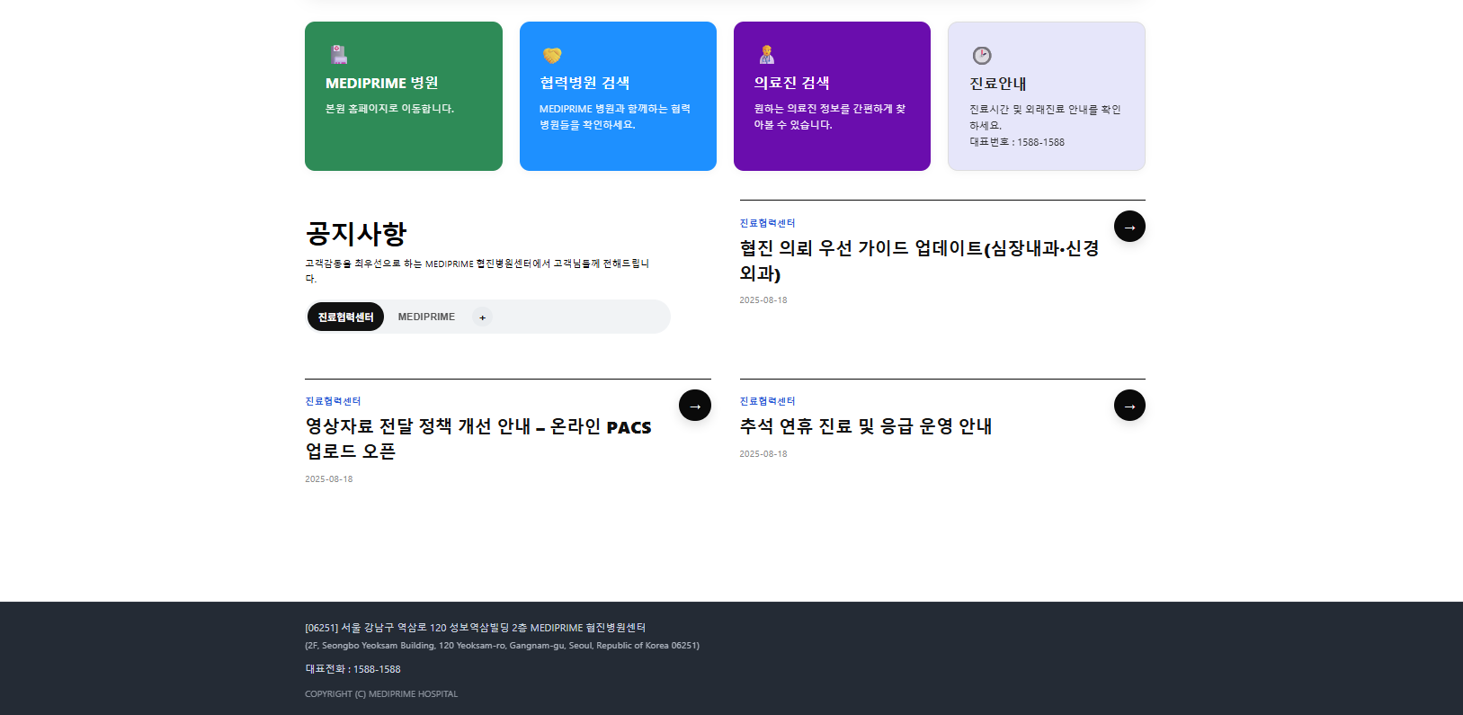
화면명 | 협력기관 | 화면 설명 | 협력기관 메인페이지 하단(MEPIPRIME 협진 병원 센터)

Slide 46
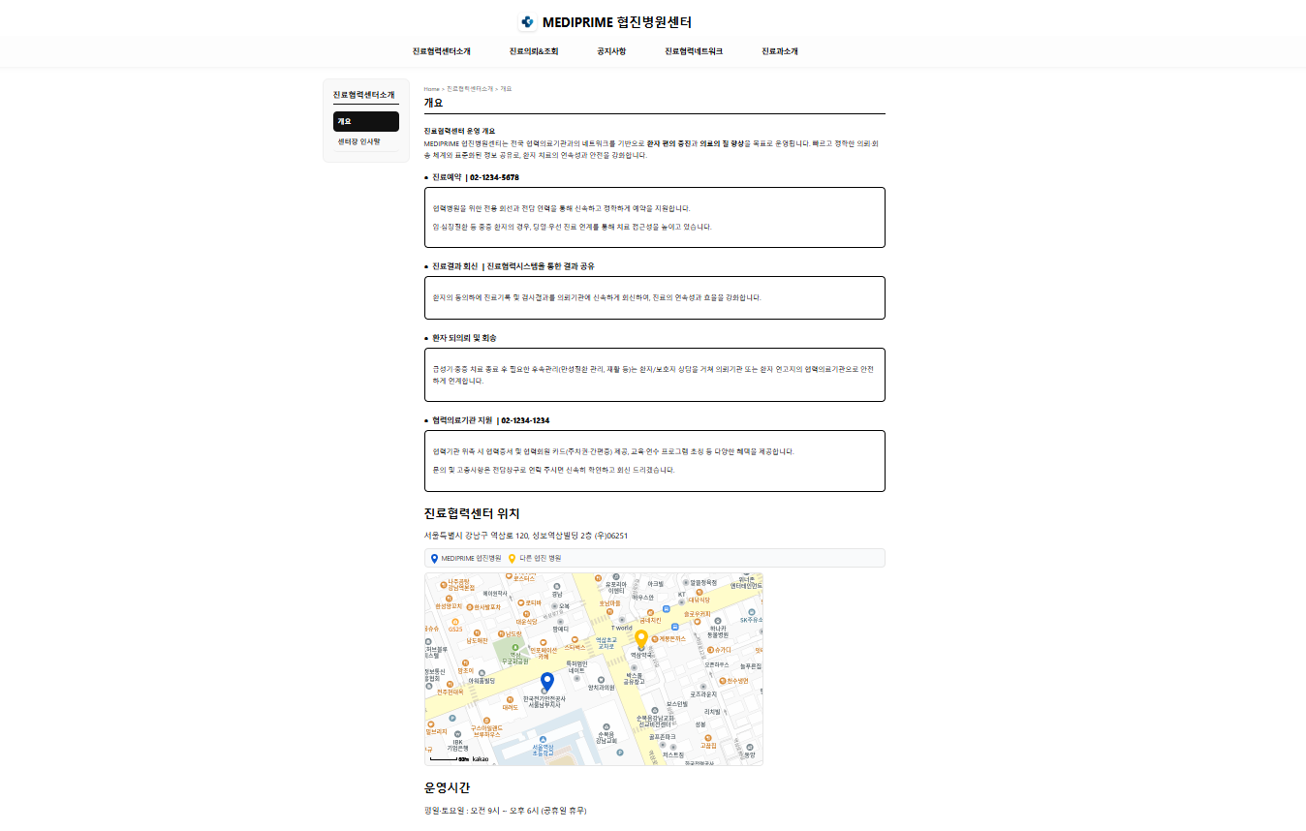
화면명 | 진료협력센터소개 | 화면 설명 | 개요

Slide 47
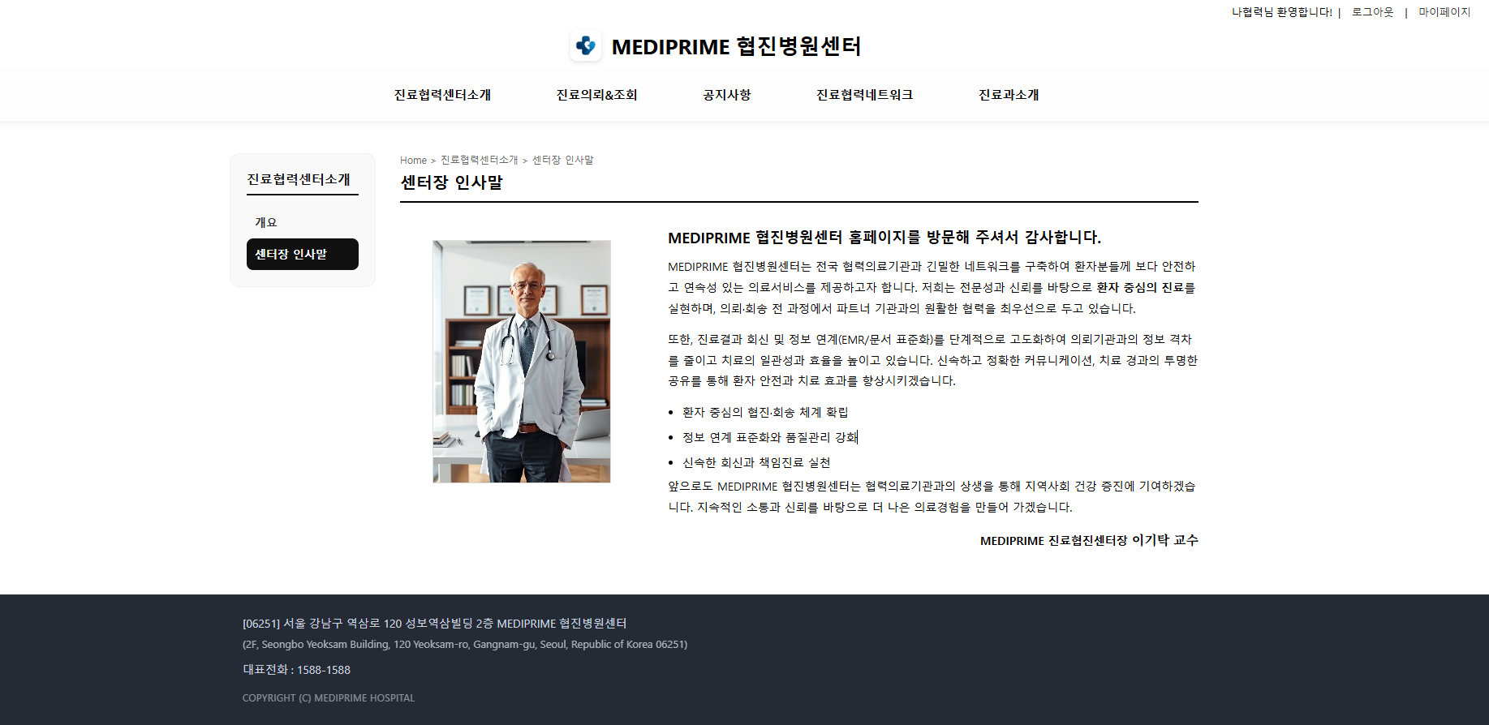
화면명 | 진료협력센터소개 | 화면 설명 | 센터장 인사말

Slide 48
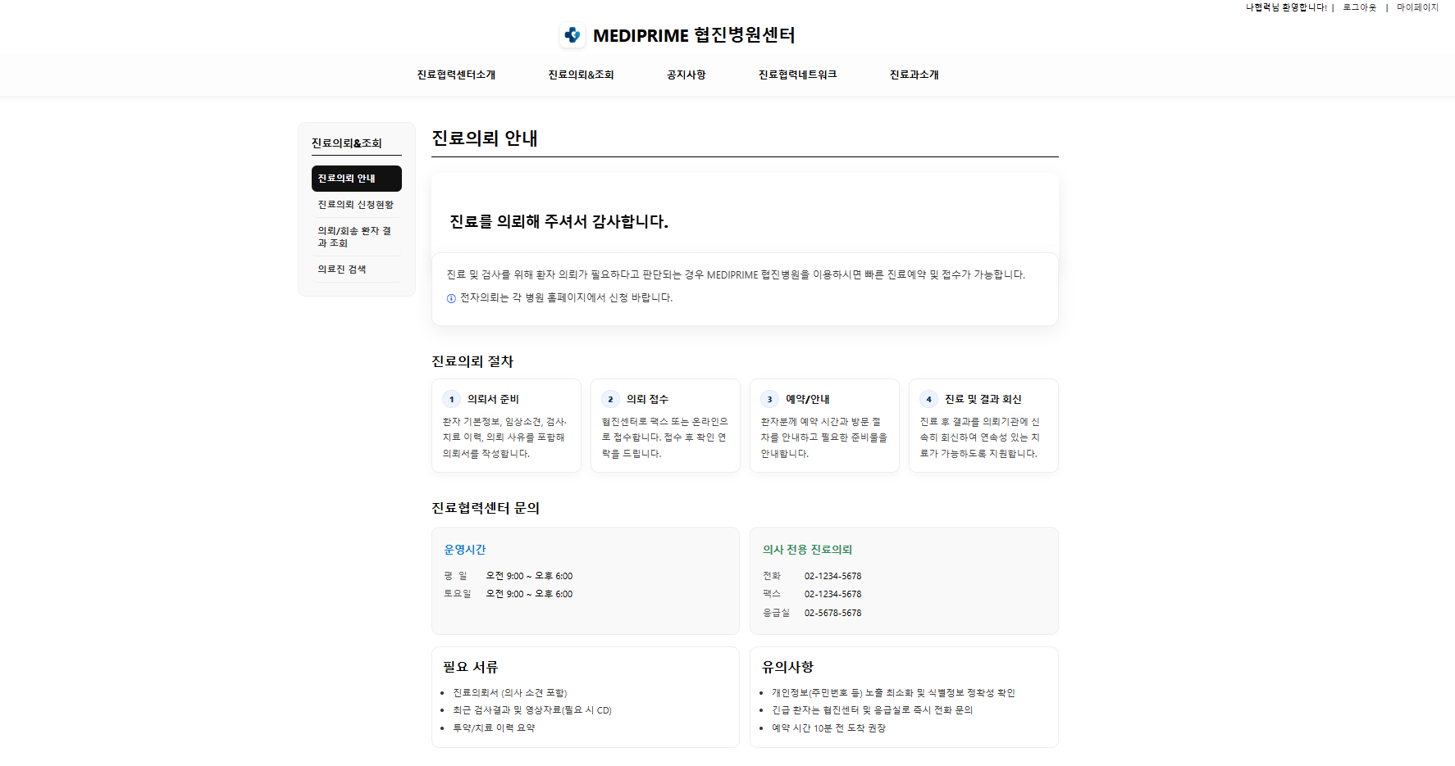
화면명 | 진료의뢰&조회 | 화면 설명 | 진료의뢰 안내

Slide 49
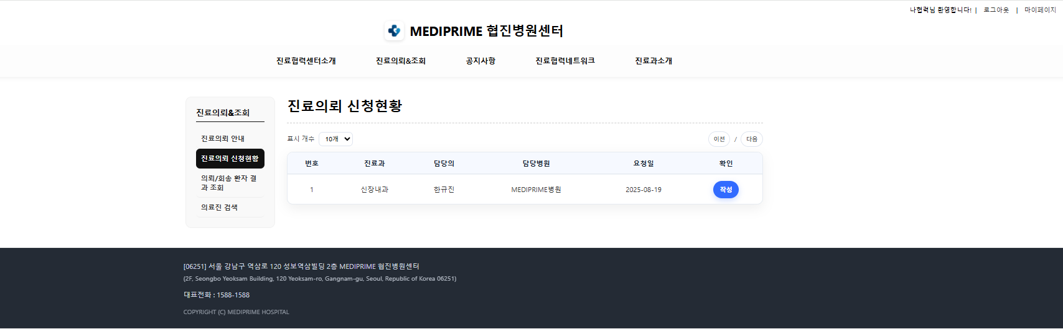
화면명 | 진료의뢰&조회 | 화면 설명 | 진료의뢰 신청현황

Slide 50

화면명 | 진료의뢰&조회 | 화면 설명 | 진료의뢰 상세정보

Slide 51

화면명 | 진료의뢰&조회 | 화면 설명 | 진료의뢰 소견 작성 후 댓글 작성 페이지

Slide 52

화면명 | 진료의뢰&조회 | 화면 설명 | 의뢰/회송 환자 결과 조회

Slide 53

화면명 | 진료의뢰&조회 | 화면 설명 | 의료진 검색(협력 의료진 소개)

Slide 54

화면명 | 공지사항 | 화면 설명 | 공지사항

Slide 55

화면명 | 공지사항 | 화면 설명 | 대상 권한 별 공지사항 작성

Slide 56

화면명 | 공지사항 | 화면 설명 | 공지사항 상세 페이지

Slide 57

화면명 | 공지사항 | 화면 설명 | 공지사항 수정 페이지

Slide 58

화면명 | 진료협력네트워크 | 화면 설명 | 운영개요

Slide 59

화면명 | 진료협력네트워크 | 화면 설명 | 협력병원 현황

Slide 60

화면명 | 진료과 소개 | 화면 설명 | 진료과 소개 페이지

Slide 61

화면명 | 협진의 마이페이지 | 화면 설명 | 마이페이지

Slide 62

화면명 | 협진의 마이페이지 | 화면 설명 | 본원 공지사항

Slide 63

화면명 | 협진의 마이페이지 | 화면 설명 | 협력센터 공지사항

Slide 64

화면명 | 협진의 마이페이지 | 화면 설명 | 진료의뢰 신현 현황

Slide 65

화면명 | 협진의 마이페이지 | 화면 설명 | 의뢰/회송 환자 결과 조회

Slide 66

화면명 | 협진의 마이페이지 | 화면 설명 | 의료진 검색

Slide 67

화면명 | 협진의 마이페이지 | 화면 설명 | 정보 수정/탈퇴

Slide 68

화면명 | 병원 정보 - 병원 소개 | 화면 설명 | 병원 개요

Slide 69

화면명 | 병원 정보 - 병원 소개 | 화면 설명 | 미션/비전

Slide 70

화면명 | 병원 정보 - 병원 소개 | 화면 설명 | 인사말

Slide 71

화면명 | 병원 정보 - 병원 소개 | 화면 설명 | 연혁

Slide 72

화면명 | 병원 정보 - 병원 소개 | 화면 설명 | 조직도

Slide 73

화면명 | 병원 정보 - 병원 소개 | 화면 설명 | 진료과 운영 철학

Slide 74

화면명 | 병원 정보 - 병원 소개 | 화면 설명 | 병원 둘러보기

Slide 75

화면명 | 병원 정보 - 병원 소개 | 화면 설명 | 현황 및 통계

Slide 76

화면명 | 병원 정보 - 주요 시설 안내 | 화면 설명 | 병원 오시는 길

Slide 77

화면명 | 병원 정보 - 주요 시설 안내 | 화면 설명 | 층별 시설 안내

Slide 78

화면명 | 병원 정보 - 주요 시설 안내 | 화면 설명 | 층별 시설 안내

Slide 79

화면명 | 병원 정보 - 주요 시설 안내 | 화면 설명 | 층별 시설 안내

Slide 80

화면명 | 병원 정보 - 주요 시설 안내 | 화면 설명 | 층별 시설 안내

Slide 81

화면명 | 병원 정보 - 주요 시설 안내 | 화면 설명 | 주변 편의 시설

Slide 82

화면명 | 병원 정보 - 주요 시설 안내 | 화면 설명 | 전화번호 안내

Slide 83

화면명 | 병원 정보 - 병원 소식 | 화면 설명 | 언론보도

Slide 84

화면명 | 병원 정보 - 병원 소식 | 화면 설명 | 언론보도 상세 페이지

Slide 85

화면명 | 병원 정보 - 병원 소식 | 화면 설명 | 채용 공고

Slide 86

화면명 | 병원 정보 - 병원 소식 | 화면 설명 | 채용 공고 상세 페이지

Slide 87

화면명 | 병원 정보 - 병원 소식 | 화면 설명 | 병원 소식

Slide 88

화면명 | 병원 정보 - 병원 소식 | 화면 설명 | 병원 소식 상세 페이지

Slide 89

화면명 | 병원 정보 - 병원 소식 | 화면 설명 | 건강 정보

Slide 90

화면명 | 병원 정보 - 사회 공헌 | 화면 설명 | 기부 소개 페이지

Slide 91

화면명 | 병원 정보 - 사회 공헌 | 화면 설명 | 후원하기 입력

Slide 92


화면명 | 병원 정보 - 사회 공헌 | 화면 설명 | 결제 화면 시스템(카카오페이)

Slide 93



화면명 | 병원 정보 - 사회 공헌 | 화면 설명 | 결제 화면 시스템(카카오페이)

Slide 94

화면명 | 병원 정보 - 사회 공헌 | 화면 설명 | 결제 완료 페이지

Slide 95

화면명 | 병원 정보 - 사회 공헌 | 화면 설명 | 기부 내역

Slide 96

화면명 | 병원 정보 - 사회 공헌 | 화면 설명 | 결제 화면 시스템(토스페이)

Slide 97


화면명 | 병원 정보 - 사회 공헌 | 화면 설명 | 결제 화면 시스템(토스페이)

Slide 98

화면명 | 병원 정보 - 사회 공헌 | 화면 설명 | 결제 완료 페이지

Slide 99

화면명 | 병원 정보 - 사회 공헌 | 화면 설명 | 기부 내역

Slide 100

화면명 | 병원 정보 - 사회 공헌 | 화면 설명 | 의료 봉사 활동

Slide 101

화면명 | 병원 정보 - 사회 공헌 | 화면 설명 | 의료 봉사 활동 상세 페이지

Slide 102

화면명 | 병원 정보 - 사회 공헌 | 화면 설명 | ESG 활동

Slide 103

화면명 | 병원 정보 - 사회 공헌 | 화면 설명 | 지역 사회 협력

Slide 104

화면명 | 병원 정보 - 고객 서비스 | 화면 설명 | 공지사항

Slide 105

화면명 | 병원 정보 - 고객 서비스 | 화면 설명 | 공지사항 상세 페이지

Slide 106

화면명 | 병원 정보 - 고객 서비스 | 화면 설명 | 강좌 및 행사 안내

Slide 107

화면명 | 병원 정보 - 고객 서비스 | 화면 설명 | 강좌 및 행사 상세 페이지

Slide 108

화면명 | 병원 정보 - 고객 서비스 | 화면 설명 | 증명서 발급 신청(온라인 진단서)

Slide 109

화면명 | 병원 정보 - 고객 서비스 | 화면 설명 | 증명서 발급 신청(온라인 소견서)

Slide 110

화면명 | 병원 정보 - 고객 서비스 | 화면 설명 | 증명서 발급 신청(방문 발급)

Slide 111

화면명 | 병원 정보 - 고객 서비스 | 화면 설명 | 증명서 발급 신청 이력 페이지 (온라인 진단서)

Slide 112

화면명 | 병원 정보 - 고객 서비스 | 화면 설명 | 증명서 발급 신청 이력 상세보기(진단서)

Slide 113

화면명 | 병원 정보 - 고객 서비스 | 화면 설명 | 증명서 발급 신청 이력 상세보기 (소견서)

Slide 114

화면명 | 병원 정보 - 고객 서비스 | 화면 설명 | 증명서 발급 신청 이력 다운로드(진단서 PDF파일)

Slide 115

화면명 | 병원 정보 - 고객 서비스 | 화면 설명 | 증명서 발급 신청 이력 다운로드(소견서 PDF파일)

Slide 116

화면명 | 병원 정보 - 고객 서비스 | 화면 설명 | 자주 묻는 질문

Slide 117

화면명 | 병원 정보 - 고객 서비스 | 화면 설명 | 자주 묻는 질문 답변 확인

Slide 118

화면명 | 병원 정보 - 고객 서비스 | 화면 설명 | 고객의 소리

Slide 119

화면명 | 병원 정보 - 고객 서비스 | 화면 설명 | 고객의 소리 작성

Slide 120

화면명 | 병원 정보 - 고객 서비스 | 화면 설명 | 고객의 소리 작성 확인(비밀번호 입력)

Slide 121

화면명 | 병원 정보 - 고객 서비스 | 화면 설명 | 고객의 소리 작성 확인 상세보기

Slide 122

화면명 | 병원 정보 - 고객 서비스 | 화면 설명 | 고객의 소리 작성 확인 상세보기(답변이 있을 경우)

Slide 123

화면명 | 병원 정보 - 고객 서비스 | 화면 설명 | 칭찬 릴레이

Slide 124

화면명 | 병원 정보 - 고객 서비스 | 화면 설명 | 칭찬글 작성

Slide 125

화면명 | 병원 정보 - 고객 서비스 | 화면 설명 | 칭찬글 작성후 올라간 목록

Slide 126

화면명 | 관리자 | 화면 설명 | 메인 페이지

Slide 127

화면명 | 관리자 | 화면 설명 | 환자 관리

Slide 128

화면명 | 관리자 | 화면 설명 | 환자 상세정보

Slide 129

화면명 | 관리자 | 화면 설명 | 환자 상세정보- 환자 예약 내역

Slide 130

화면명 | 관리자 | 화면 설명 | 환자 상세정보- 환자 진료 기록

Slide 131

화면명 | 관리자 | 화면 설명 | 의사 관리(의사 목록)

Slide 132

화면명 | 관리자 | 화면 설명 | 의사 관리(의사 상세정보)

Slide 133

화면명 | 관리자 | 화면 설명 | 의사 관리(의사 상세정보)

Slide 134

화면명 | 관리자 | 화면 설명 | 의사 관리(의사 상세정보 - 스케줄 등록 및 수정)

Slide 135

화면명 | 관리자 | 화면 설명 | 의사 관리(의사 상세정보 - 예약 내역 상태 변경)

Slide 136

화면명 | 관리자 | 화면 설명 | 협력의 관리

Slide 137

화면명 | 관리자 | 화면 설명 | 협력의 관리 상세보기

Slide 138

화면명 | 관리자 | 화면 설명 | 협력의 관리- 협진 요청 목록

Slide 139

화면명 | 관리자 | 화면 설명 | 협력의 관리- 협진 요청 등록

Slide 140

화면명 | 관리자 | 화면 설명 | 협력의 관리- 협진 상세 정보

Slide 141

화면명 | 관리자 | 화면 설명 | 협력의 관리-전체 협진 요청 내역

Slide 142

화면명 | 관리자 | 화면 설명 | 가입 승인 대기 - 가입 승인 대기 목록

Slide 143


화면명 | 관리자 | 화면 설명 | 가입 승인 대기 - 전체 신청 내역

Slide 144

화면명 | 관리자 | 화면 설명 | 병원 관리 - 의료진 공지사항

Slide 145

화면명 | 관리자 | 화면 설명 | 병원 관리 - 의료진 공지사항 상세 페이지

Slide 146

화면명 | 관리자 | 화면 설명 | 병원 관리 - 의료진 공지사항 수정 페이지

Slide 147

화면명 | 관리자 | 화면 설명 | 병원 관리 - 의료진 공지사항 등록 페이지

Slide 148

화면명 | 관리자 | 화면 설명 | 병원 관리- 전체 협진 요청 내역

Slide 149

화면명 | 관리자 | 화면 설명 | 병원 관리- 전체 협진 요청 내역 상세정보

Slide 150

화면명 | 관리자 | 화면 설명 | 병원 관리- 전체 협진 요청 내역 엑셀 다운로드

Slide 151

화면명 | 관리자 | 화면 설명 | 예약/상담 관리-예약 현황

Slide 152

화면명 | 관리자 | 화면 설명 | 예약/상담 관리-해당 날에 대한 예약 상세 목록 페이지

Slide 153

화면명 | 관리자 | 화면 설명 | 예약/상담 관리-예약 상세 목록 환자 상세 보기 페이지

Slide 154

화면명 | 관리자 | 화면 설명 | 예약/상담 관리-예약 상세 목록 환자 예약 내역 페이지

Slide 155

화면명 | 관리자 | 화면 설명 | 예약/상담 관리-예약 상세 목록 환자 진료 기록 페이지

Slide 156

화면명 | 관리자 | 화면 설명 | 예약/상담 관리- 환자 담당 의사 스케줄 상세 정보

Slide 157

화면명 | 관리자 | 화면 설명 | 예약/상담 관리-환자 담당 의사 스케줄 상세 정보

Slide 158

화면명 | 관리자 | 화면 설명 | 예약/상담 관리-예약 상세 목록 엑셀 다운로드

Slide 159

화면명 | 관리자 | 화면 설명 | 예약/상담 관리-빠른예약 신청 내역

Slide 160

화면명 | 관리자 | 화면 설명 | 예약/상담 관리-빠른예약 신청 내역 상태 변경

Slide 161

화면명 | 관리자 | 화면 설명 | 예약/상담 관리-상담 내역 목록

Slide 162

화면명 | 관리자 | 화면 설명 | 예약/상담 관리-상담 내역 목록 상세보기

Slide 163

화면명 | 관리자 | 화면 설명 | 예약/상담 관리-상담 내역 목록 상태변경

Slide 164

화면명 | 관리자 | 화면 설명 | 게시판 관리- 언론보도 목록

Slide 165

화면명 | 관리자 | 화면 설명 | 게시판 관리- 언론보도 상세 페이지

Slide 166

화면명 | 관리자 | 화면 설명 | 게시판 관리- 언론보도 수정 페이지

Slide 167

화면명 | 관리자 | 화면 설명 | 게시판 관리- 채용공고 관리

Slide 168

화면명 | 관리자 | 화면 설명 | 게시판 관리- 채용공고 상세 페이지

Slide 169

화면명 | 관리자 | 화면 설명 | 게시판 관리- 채용공고 등록 페이지

Slide 170

화면명 | 관리자 | 화면 설명 | 게시판 관리- 채용공고 수정 페이지

Slide 171

화면명 | 관리자 | 화면 설명 | 게시판 관리- 병원소식 관리

Slide 172

화면명 | 관리자 | 화면 설명 | 게시판 관리- 병원소식 상세 페이지

Slide 173

화면명 | 관리자 | 화면 설명 | 병원 관리 - 의료진 공지사항 등록 페이지

Slide 174

화면명 | 관리자 | 화면 설명 | 게시판 관리- 병원소식 수정 페이지

Slide 175

화면명 | 관리자 | 화면 설명 | 게시판 관리- 공지사항 관리

Slide 176

화면명 | 관리자 | 화면 설명 | 게시판 관리- 공지사항 상세 페이지

Slide 177

화면명 | 관리자 | 화면 설명 | 게시판 관리- 공지사항 등록 페이지

Slide 178

화면명 | 관리자 | 화면 설명 | 게시판 관리- 공지사항 수정 페이지

Slide 179

화면명 | 관리자 | 화면 설명 | 게시판 관리- 강좌 및 행사 관리

Slide 180

화면명 | 관리자 | 화면 설명 | 게시판 관리- 강좌 및 행사 상세 페이지

Slide 181

화면명 | 관리자 | 화면 설명 | 게시판 관리- 강좌 및 행사 수정 페이지

Slide 182

화면명 | 관리자 | 화면 설명 | 게시판 관리- 강좌 및 행사 등록 페이지

Slide 183

화면명 | 관리자 | 화면 설명 | 게시판 관리- FAQ 관리

Slide 184

화면명 | 관리자 | 화면 설명 | 게시판 관리- FAQ 상세

Slide 185

화면명 | 관리자 | 화면 설명 | 게시판 관리- FAQ 수정

Slide 186

화면명 | 관리자 | 화면 설명 | 게시판 관리- FAQ 등록

Slide 187

화면명 | 관리자 | 화면 설명 | 게시판 관리- 기부 관리

Slide 188

화면명 | 관리자 | 화면 설명 | 게시판 관리- 기부 내역 엑셀 다운로드

Slide 189

화면명 | 관리자 | 화면 설명 | 게시판 관리- 고객의 소리 관리

Slide 190

화면명 | 관리자 | 화면 설명 | 게시판 관리- 고객의 소리 상세 페이지

Slide 191

화면명 | 관리자 | 화면 설명 | 게시판 관리- 고객의 소리 답변 수정 페이지

Slide 192

화면명 | 관리자 | 화면 설명 | 게시판 관리- 칭찬 릴레이 관리

Slide 193

화면명 | 관리자 | 화면 설명 | 게시판 관리- 사용자 활동 로그

Slide 194
화면명 | 관리자 | 화면 설명 | 게시판 관리- 사용자 활동 로그

Slide 195

화면명 | 의사 마이페이지 | 화면 설명 | 의사 마이페이지

Slide 196

화면명 | 의사 마이페이지 | 화면 설명 | 본원 공지사항

Slide 197

화면명 | 의사 마이페이지 | 화면 설명 | 협력센터 공지사항

Slide 198

화면명 | 의사 마이페이지 | 화면 설명 | 내 스케줄 확인

Slide 199

화면명 | 의사 마이페이지 | 화면 설명 | 내 예약 확인

Slide 200

화면명 | 의사 마이페이지 | 화면 설명 | 내 예약 확인- 진료기록지 작성하기

Slide 201

화면명 | 의사 마이페이지 | 화면 설명 | 내 예약 확인- 진료기록지 확인

Slide 202

화면명 | 의사 마이페이지 | 화면 설명 | 진료의뢰 신청

Slide 203

화면명 | 의사 마이페이지 | 화면 설명 | 진료의뢰 협진 요청서 작성

Slide 204

화면명 | 의사 마이페이지 | 화면 설명 | 진료의뢰 협진 요청서 작성

Slide 205

화면명 | 의사 마이페이지 | 화면 설명 | 협진 요청 신청 완료

Slide 206

화면명 | 의사 마이페이지 | 화면 설명 | 진료 의뢰 현황

Slide 207

화면명 | 의사 마이페이지 | 화면 설명 | 제증명 발급 신청 목록

Slide 208

화면명 | 의사 마이페이지 | 화면 설명 | 제증명 발급 작성(소견서)

Slide 209

화면명 | 의사 마이페이지 | 화면 설명 | 제증명 발급 작성(진단서)

Slide 210

화면명 | 의사 마이페이지 | 화면 설명 | 제증명 발급 수정(진단서)

Slide 211

화면명 | 의사 마이페이지 | 화면 설명 | 제증명 발급 수정(소견서)

Slide 212


화면명 | 의사 마이페이지 | 화면 설명 | 의료진 찾기

Slide 213

화면명 | 의사 마이페이지 | 화면 설명 | 정보 수정/ 탈퇴

